Slide 1
Empfehlung
Sieh’ Dir die Folien im Präsentations-Modus an!
Es gibt etliche Animationen und später auftauchende Elemente können andere überdecken.

Slide 2
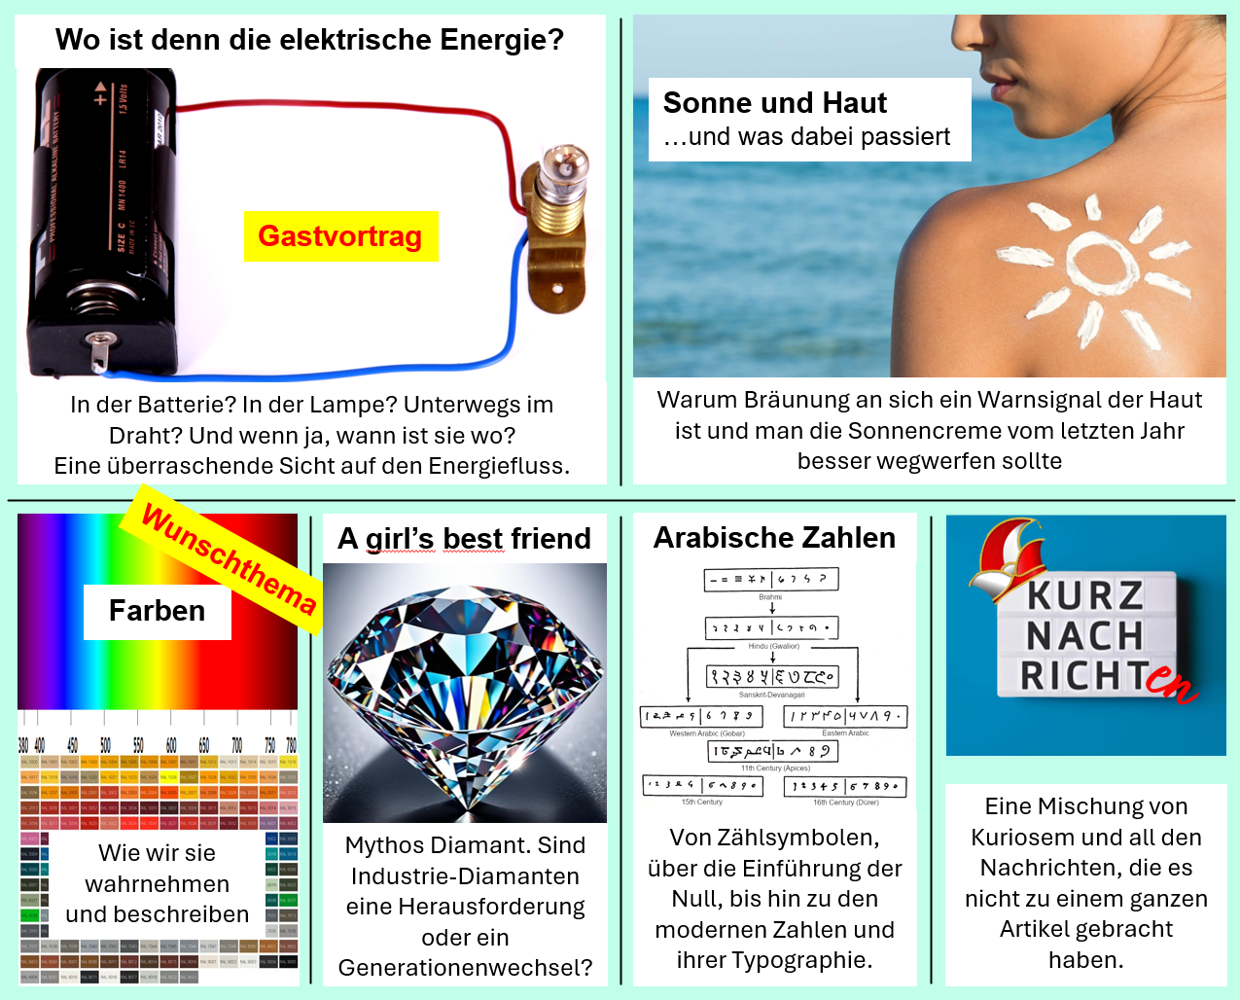

Willkommen zur
KoMi-Soirée
04-2026

Slide 3


Zum Zeitgeschehen
Die günstigsten Krisen-Preise aller Zeiten!
Die aktuellen Benzin-Preise sind die günstigsten aller Krisen-bedingten Spitzenpreise aller Zeiten!
Warum? Der Benzinpreis ist seit 1960 um das
7-fache gestiegen. Der Nettolohn aber um den Faktor 20. Wir können uns also deutlich mehr leisten als 1960, 1974, 2012 und 2022.
Ukraine-Krieg
Iran-Krieg
Übrigens…
Frauen verhalten sich beim Umgang mit Männern und an der Tankstelle bei schlechter Performance gleich.
Sie schauen sich nach etwas Elektrischem um…
Ölkrise
Arab. Frühling

Slide 4
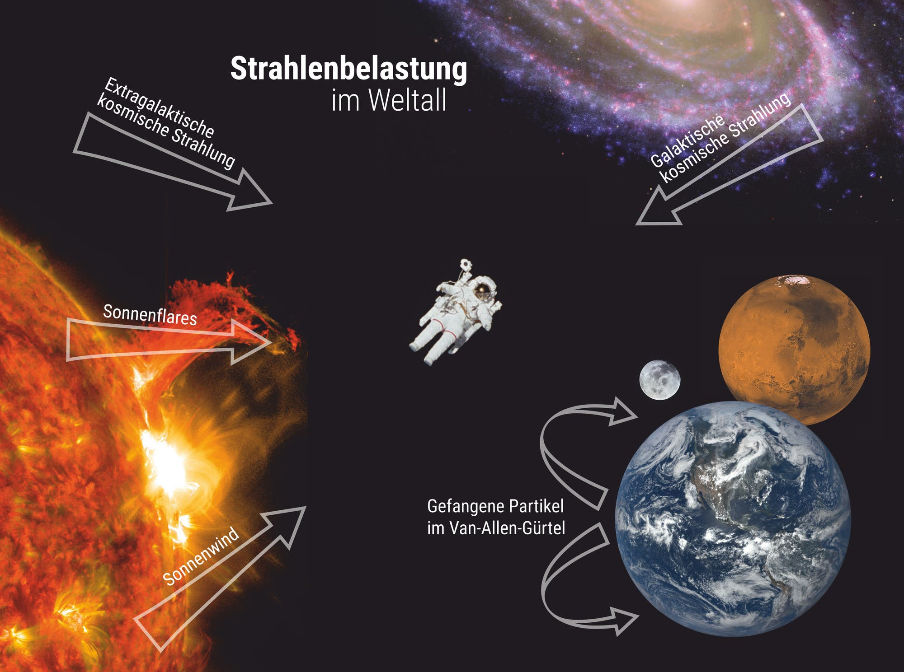
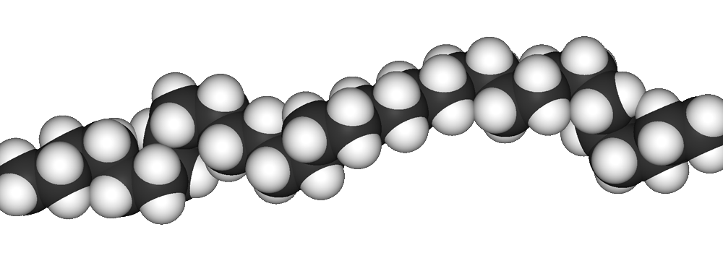
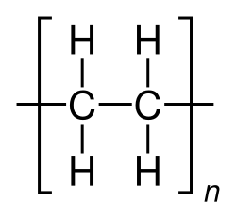
Warum schützen PE und Wasser die Astronauten?
Die grösste Gefahr für Astronauten im All ist allen möglichen Teilchen und elektromagnetischer Strahlung von Sonne und Weltraum ausgesetzt zu sein.
Der beste Schutz ist unsere Atmosphäre oder dicke Bleiplatten. Beides ist an Bord der Artemis nicht vorhanden. Wie schützen sie sich?
Die effizientesten Materialien sind Wasser und Polyethylen!
Warum?
Weil sie sehr viel Wasserstoff und im Verhältnis sehr viele Atomkerne enthalten. Je mehr davon, desto stärker die Wechselwirkung mit ionisierten Teilchen und damit die Schutzwirkung bei Materialien gleicher Dicke.
Durch Reaktion und Streuung entstehen zwar noch mehr Teilchen aber weniger energiereiche => sicherer!

Slide 5

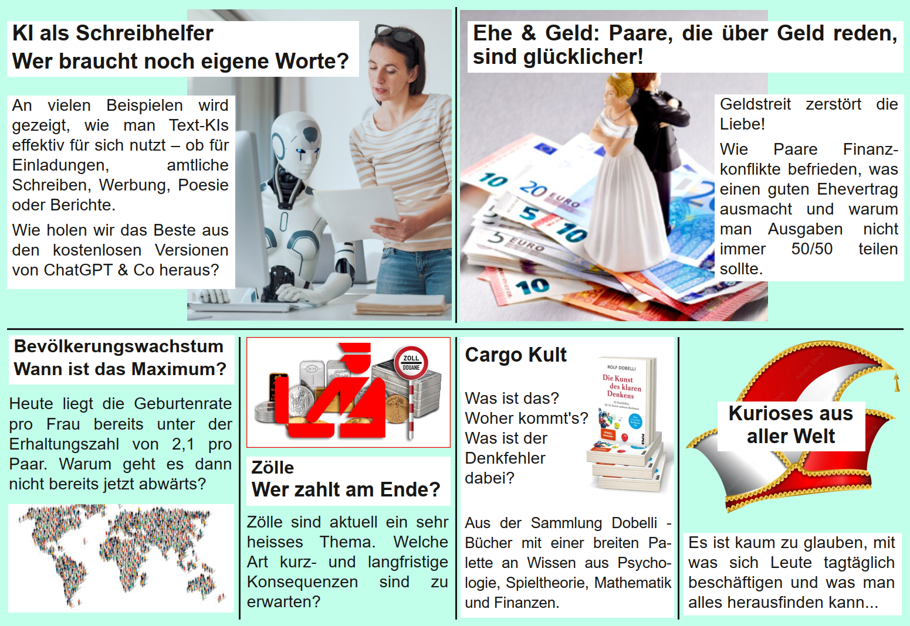
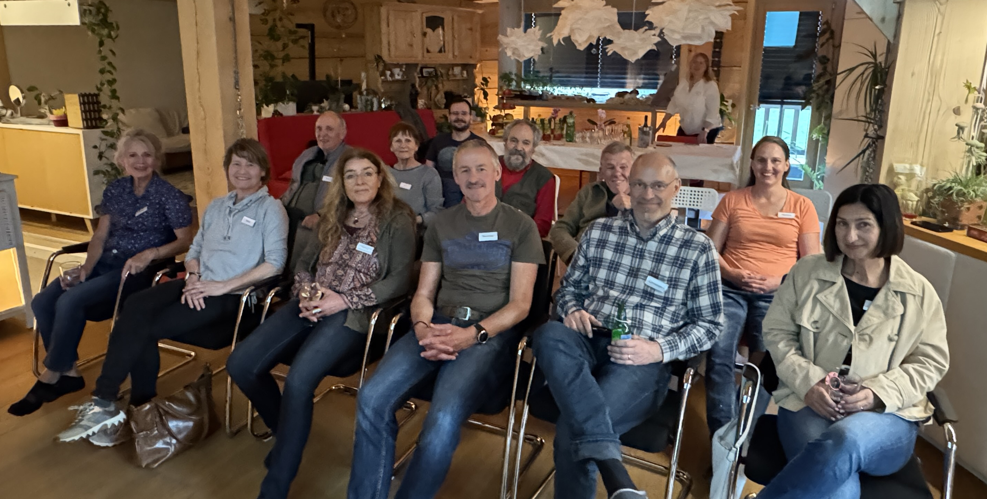
Vor einem Jahr…
Werbung für die Soirée ist immer willkommen!
Unser Ziel sind 20…25 Gäste pro Abend.
Aktuell haben wir im Schnitt 17.
…fand die erste KoMi-Soirée statt!
Aus einem Experiment ist nach einem Jahr inzwischen ein regelmässiger Event geworden.
Und viele Gäste haben wir seitdem gerne immer wieder bei uns begrüsst.
Konni und ich freuen uns jetzt auf ein weiteres Jahr mit Euch und versprechen jetzt schon interessante Vorträge, Ex-perimente und die eine oder andere Kuriosität 😉
P.S.: Und Gastvorträge sind immer ein Highlight! 👍

Slide 6
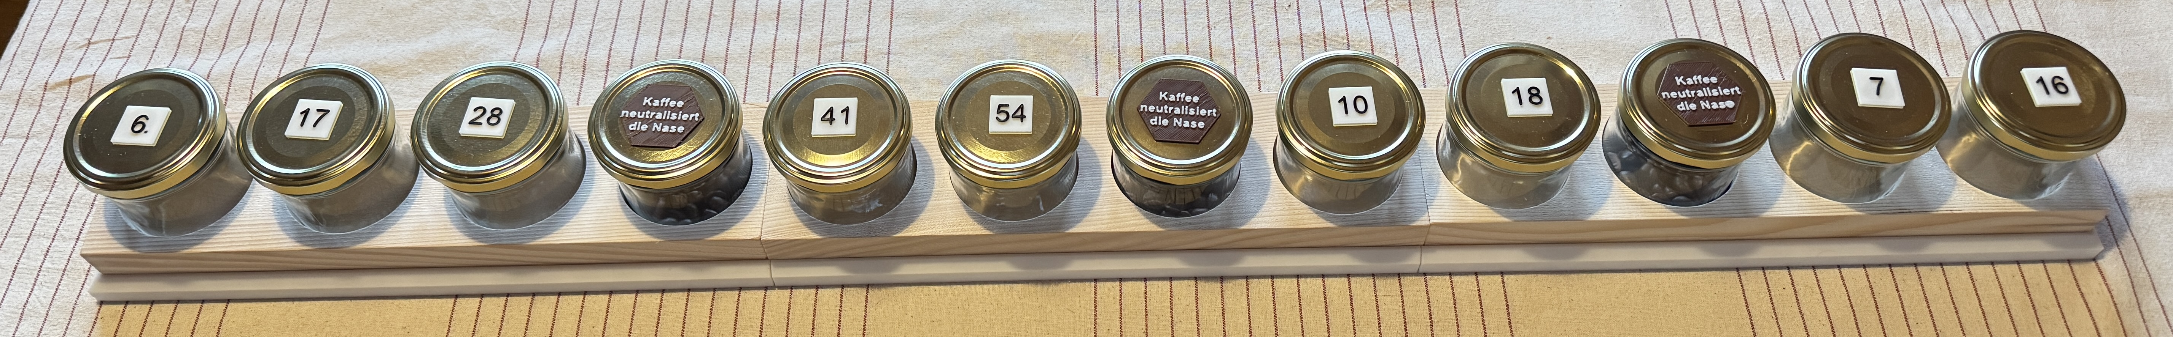
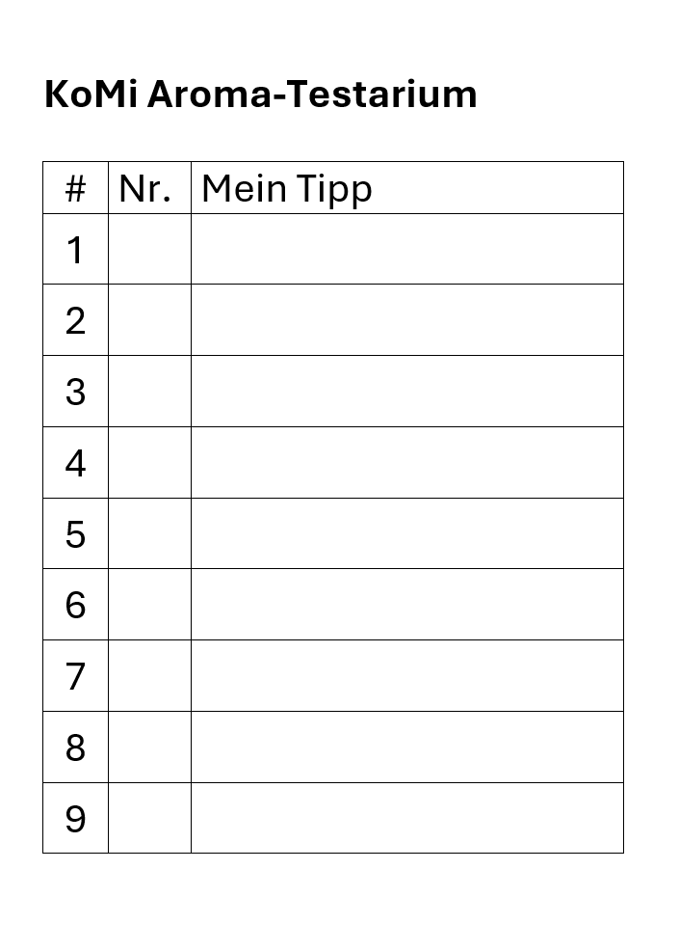
Update…
Das KoMi Aroma-Testarium – V2
Es stehen 9 Aromen zum Test des eigenen Geruchssinns parat
und 3 Dosen mit Kaffee-Bohnen zur «Neutralisierung».
Dazu hat’s Bögen, in die man seine Lösung eintragen kann
Am Ende der Soirée gibt’s die Auflösung in Form einer verdeckten
Karte. Man kann den Test also auch noch nach der Soirée machen.

Slide 7
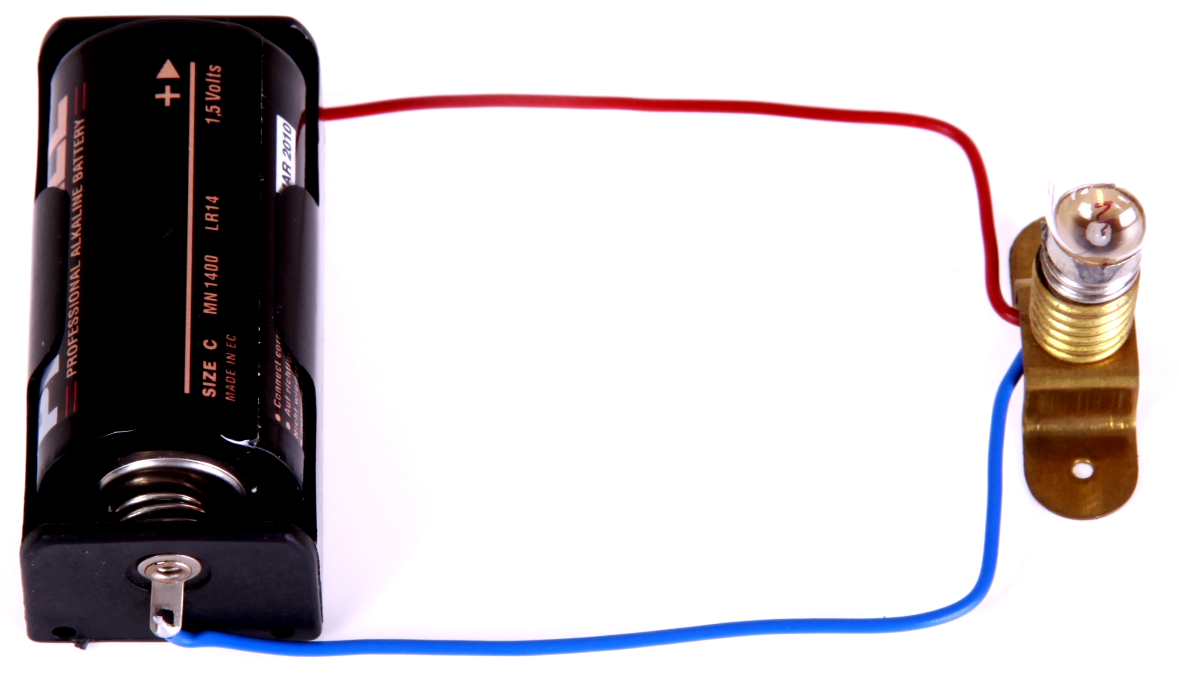
Ein einfacher Stromkreis…
Wo ist denn die elektrische Energie?

Slide 8

e&i 6.2014 – Aufgabe 5
Wo findet hier der Energietransport statt?

Slide 9
Evolution des Wissens um die Elektrizität
ca. 600 v. Chr. : Thales v. Milet beschreibt Reibungselektrizität
1785 : Coulomb berechnet die Kraftwirkung zweier elektrischer Ladungen
1820 : Ørsted entdeckt Magnetfeld um elektrischen Leitungsstrom
1827 : Ohm'sches Gesetz : I = U/R
1831 : Faraday'sches Induktionsgesetz
1873 : Maxwell : A Treatise on Electricity and Magnetism
1884 : Heaviside vereinfacht die Maxwell-Gleichungen auf die heutige Form
1885 : Poynting und Heaviside berechnen (unabhängig voneinander)
die elektrische Energieflussdichte
1888 : Hertz weist elektromagnetische Wellen nach

Slide 10
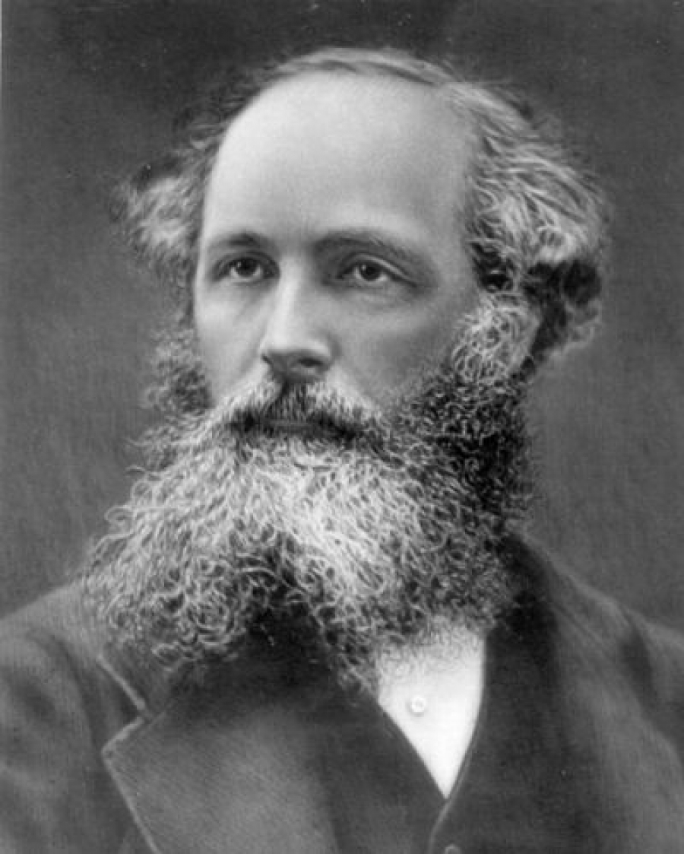
James Clerk Maxwell
* 1831 Edinburgh † 1879 Cambridge
Schottischer Physiker
Zusammenhang zwischen
elektrischem und magnetischem Feld

Slide 11
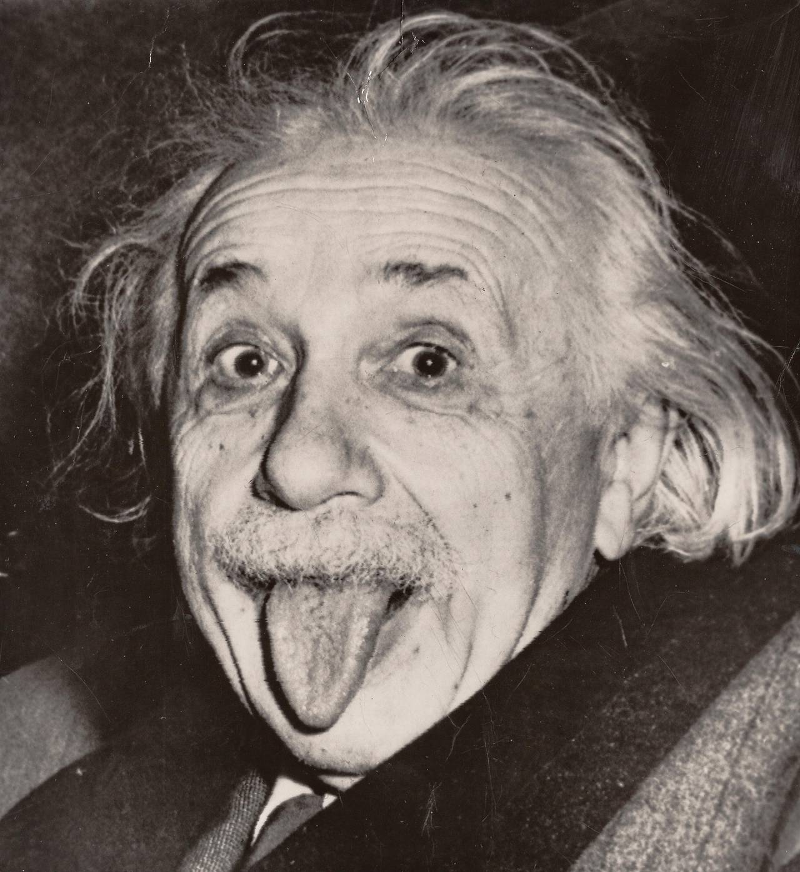
Einstein über Maxwell
Die Arbeit von Maxwell sei die "tiefgründigste und fruchtbarste,
die die Physik seit Newton erlebt hat".
Einstein betrachtete Maxwells elektromagnetische Theorie als fundamentale Basis für seine eigene Spezielle Relativitätstheorie.
Er stellte Maxwells Bild in seinem Arbeitszimmer auf und sagte,
er stehe auf dessen Schultern.

Slide 12
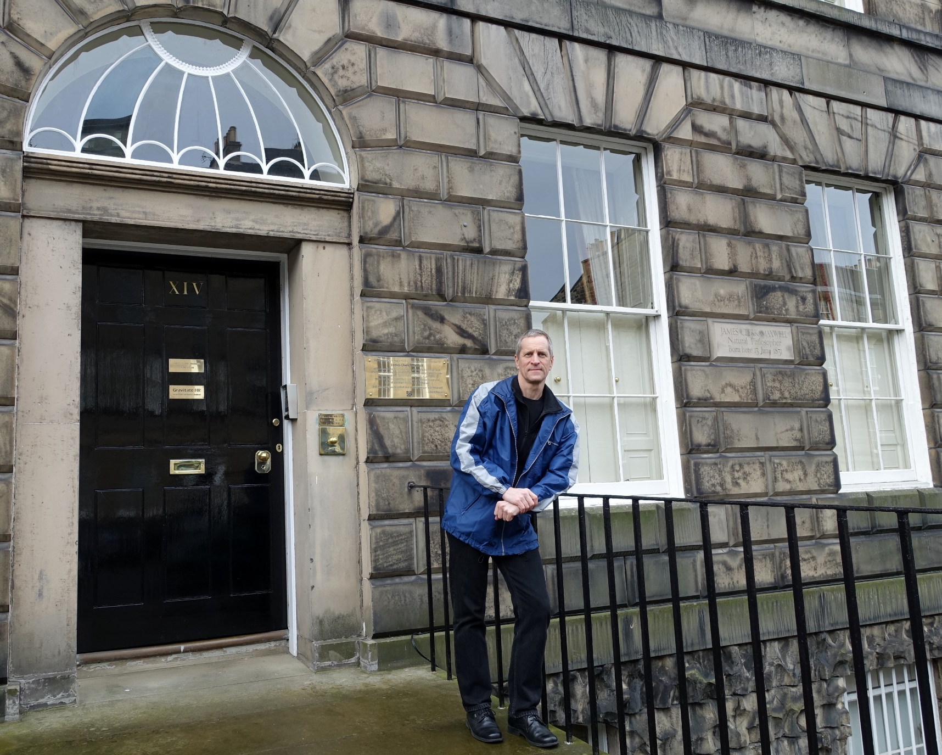
James Clerk Maxwell
Maxwells Geburtshaus
in Edinburgh

Slide 13
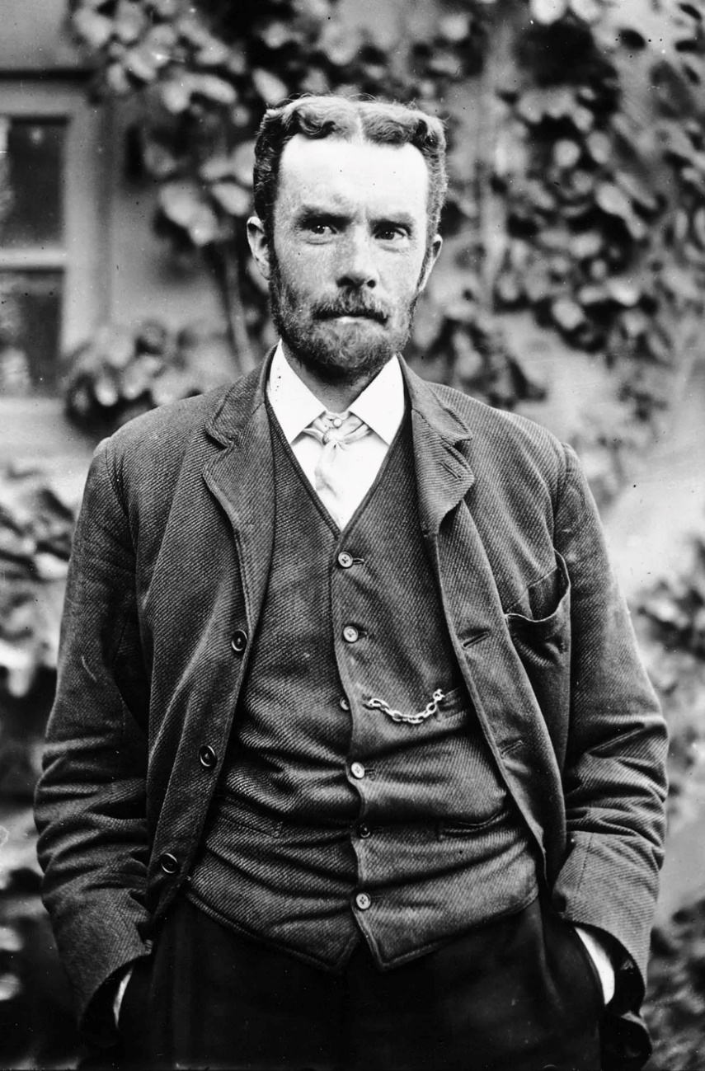
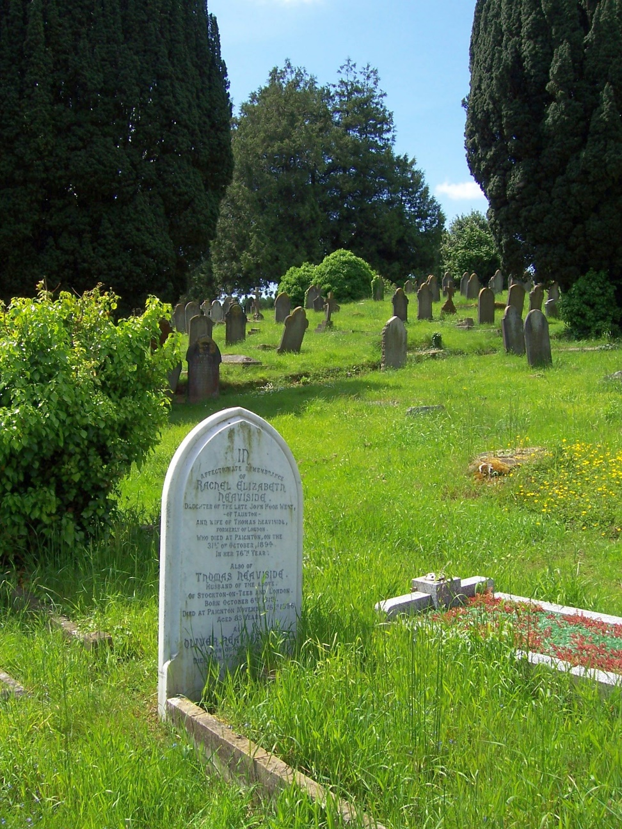

Oliver Heaviside
Vektorkalkül
$$\text{∇}∙D=ρ \\ \text{∇}∙B=0$$
$$\text{∇}×E=−\frac{∂B}{∂t} \\ \text{∇}×H=\frac{∂D}{∂t}+J$$

Slide 14

Oliver Heaviside
Vektorkalkül
$$\text{∇}∙D=ρ \\ \text{∇}∙B=0$$
$$\text{∇}×E=−\frac{∂B}{∂t} \\ \text{∇}×H=\frac{∂D}{∂t}+J$$

Slide 15



Vektor
Darstellung einer gerichteten Größe
Abhängig vom Ort
  "Aufpunkt" P
Hat eine Richtung
Hat eine "Stärke"
$$z$$
Richtung
P
Betrag (Länge) ≙ Stärke
$$y$$
$$x$$

Slide 16
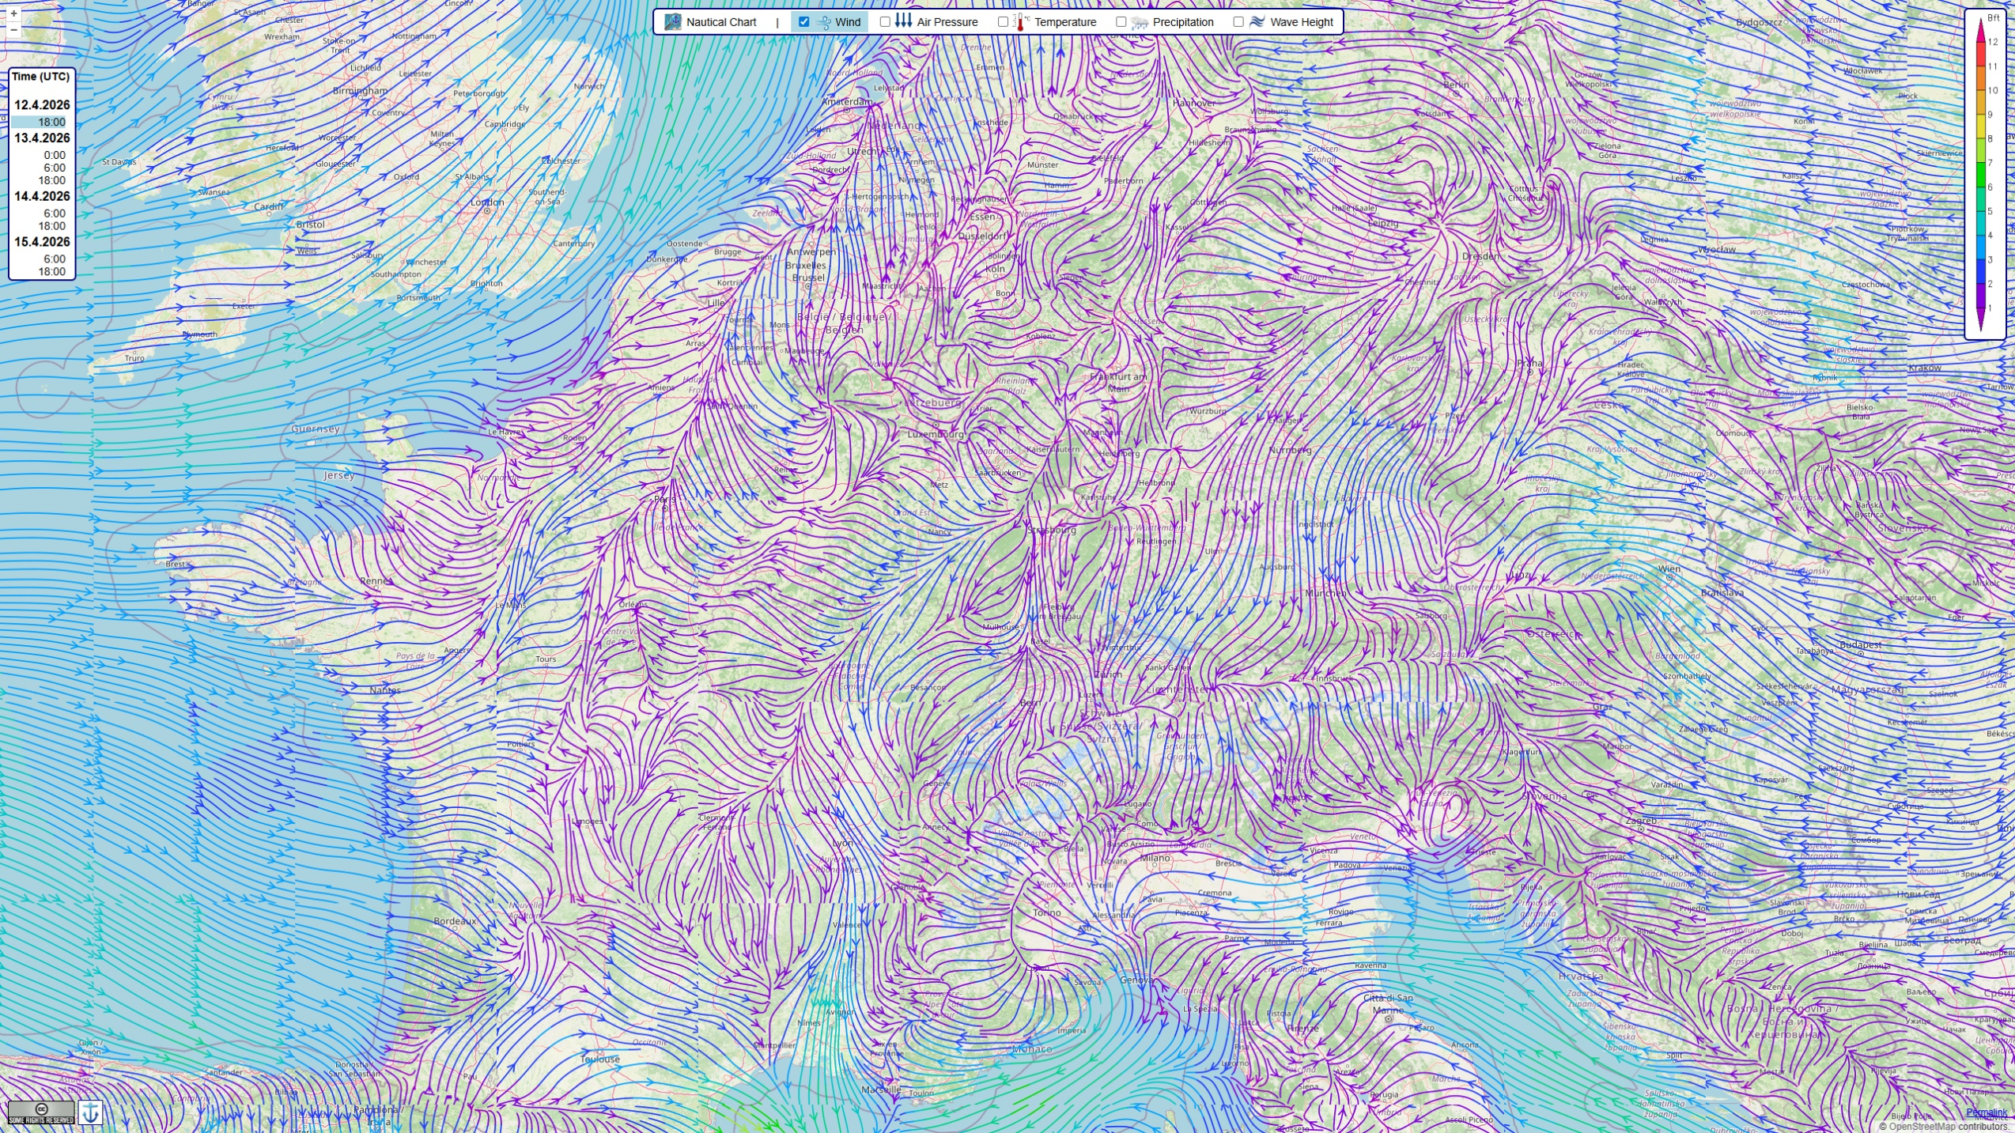
Windkarte als Beispiel für ein Vektorfeld

Slide 17





Einführung eines Koordinatensystems
$$z$$
$$O$$
$$y$$
$$x$$

Slide 18
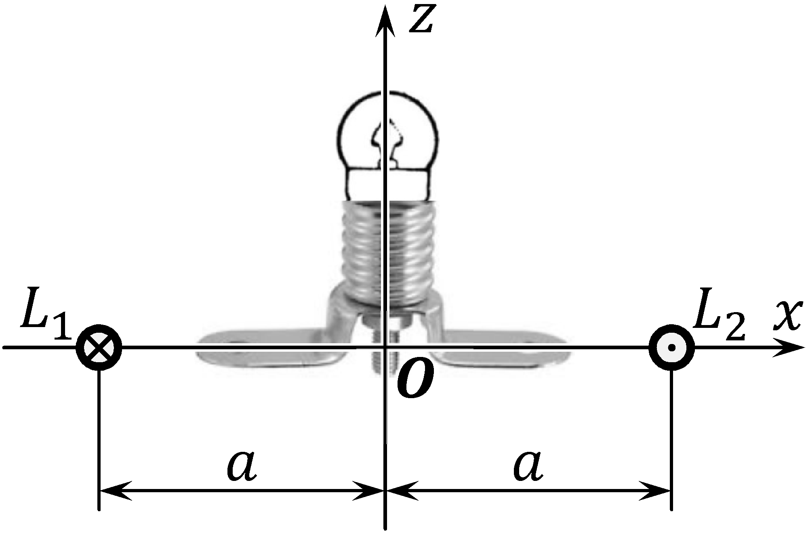
Blickfeld des Beobachters

Slide 19
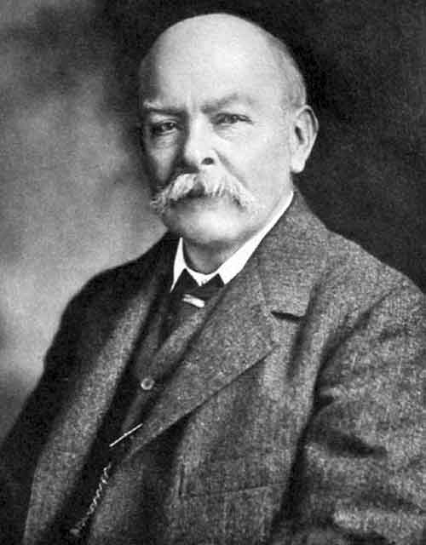
John Henry Poynting
* 1852 † 1914
Englischer Physiker
Arbeitete unter
James Clerk Maxwell
Arbeiten in verschiedenen
Fachgebieten
Professor in Birmingham

Slide 20
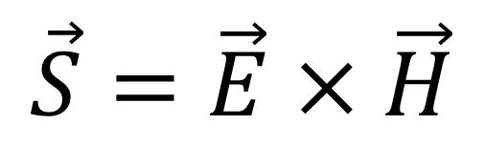
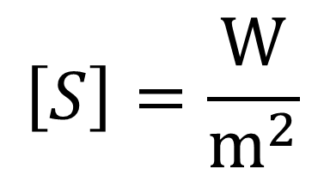
Der Poynting Vektor
$$\vec{S}=\vec{E}×\vec{H}$$
$$\left[S\right]=\frac{W}{m^{2}}$$
Einheit:
➔ Leistungsdichte
Leistung = Energie pro Zeiteinheit
➔ Energie pro Zeit pro Fläche
➔ Maß für den Energiefluss

Slide 21
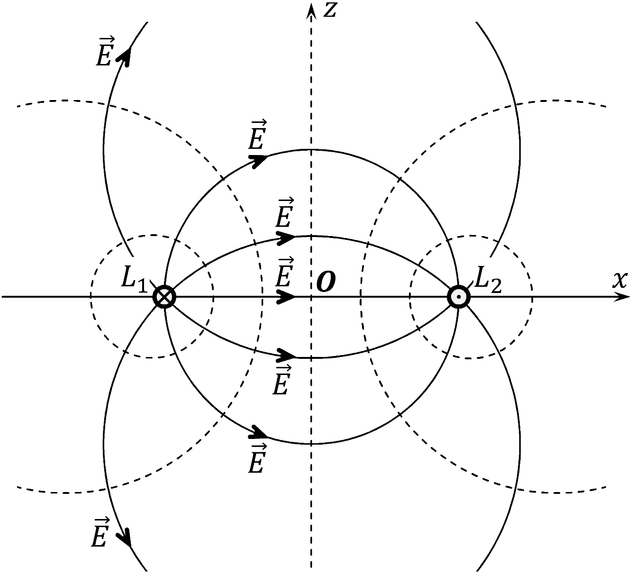
Das Elektrische Feld

Slide 22
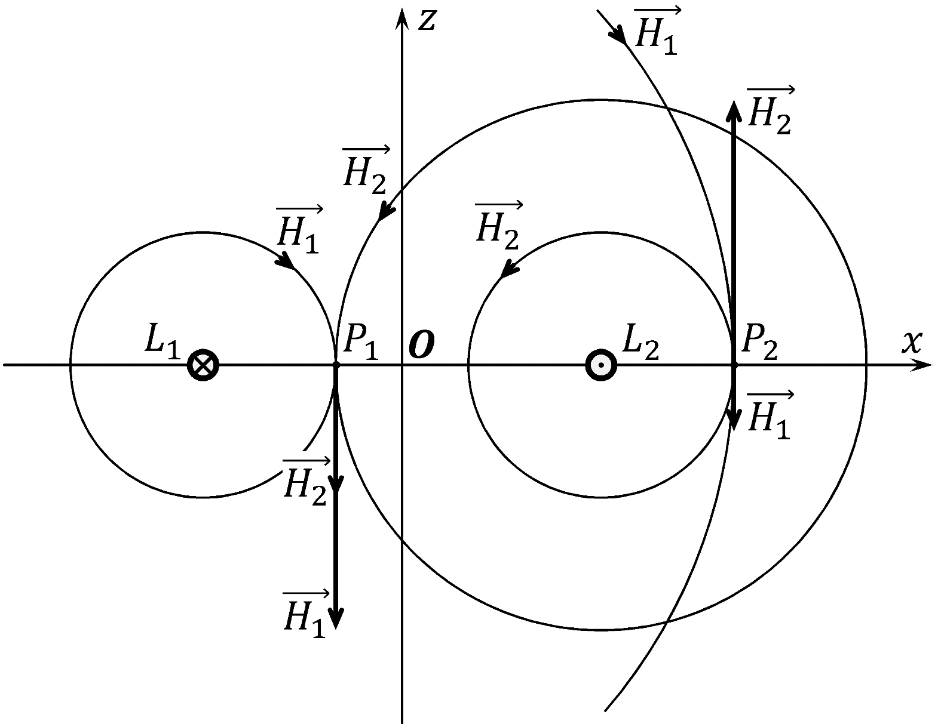
Das Magnetfeld – Überlagerung

Slide 23
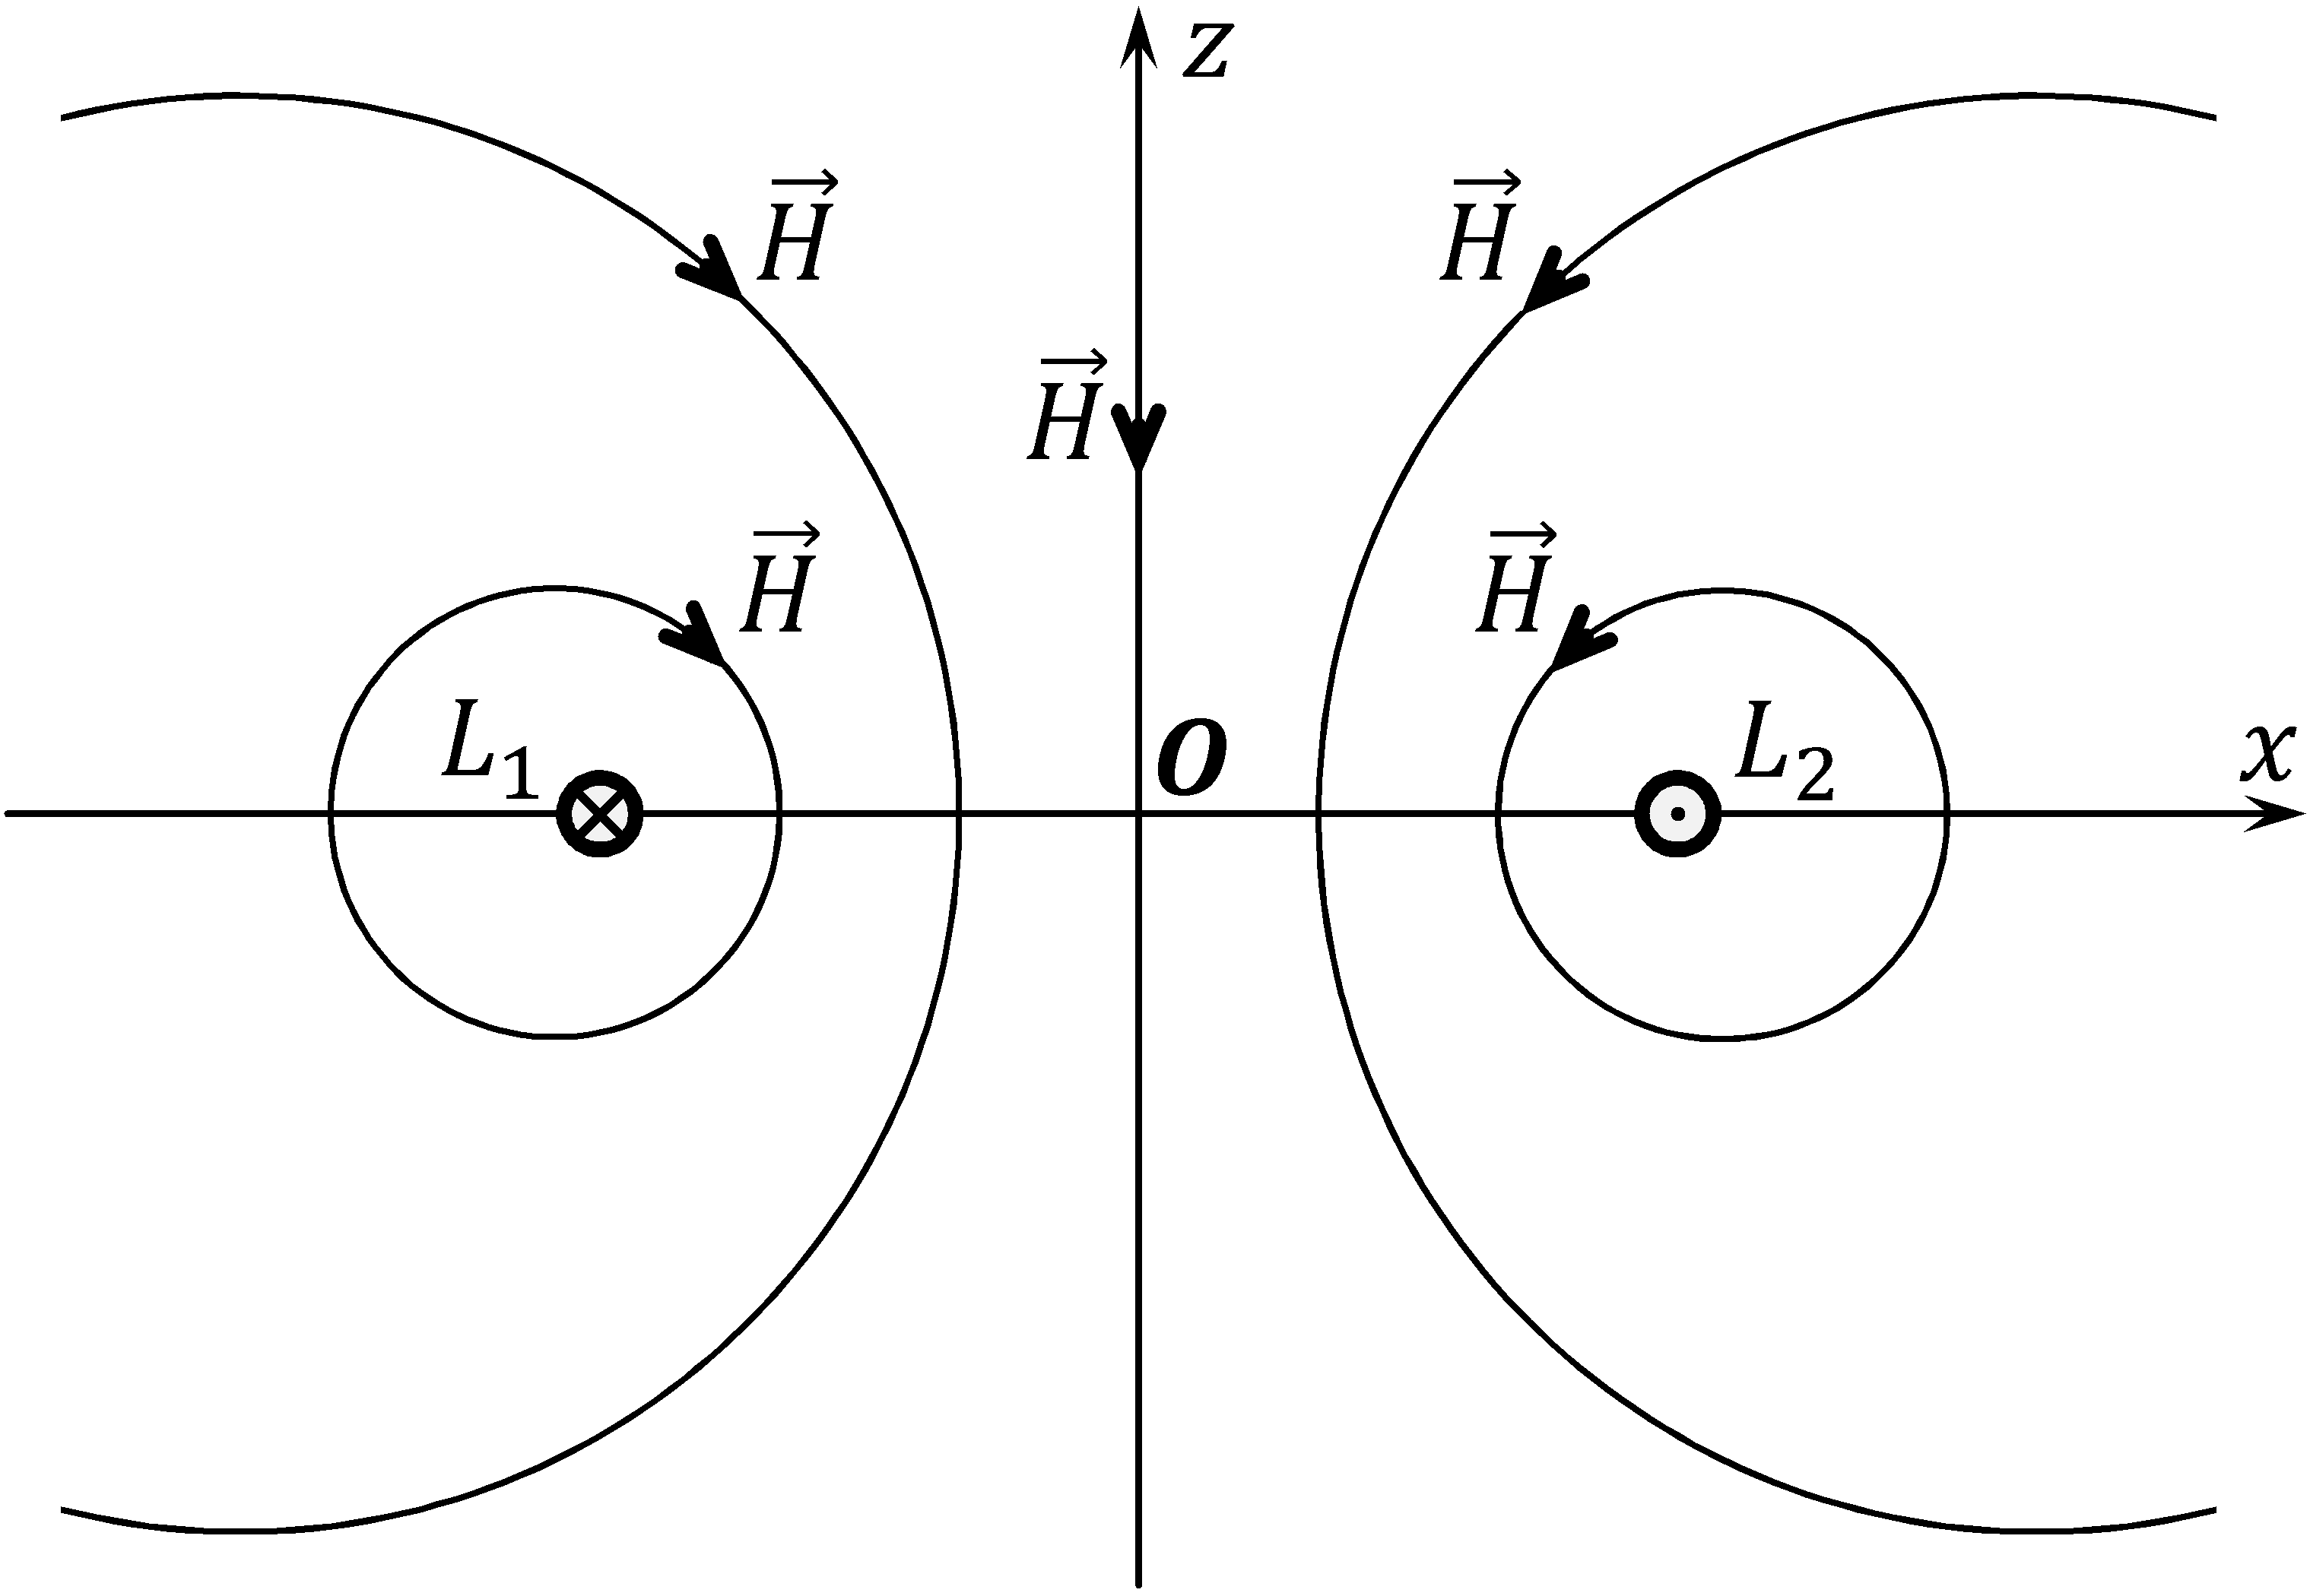
Das Magnetfeld – Feldlinien

Slide 24

Resultierender Poynting Vektor
$\vec{E}$ und $\vec{H}$ stehen überall rechtwinklig aufeinander
$$S=E∙H$$
Richtung von $\vec{S}$:
zur Glühbirne hin

Slide 25
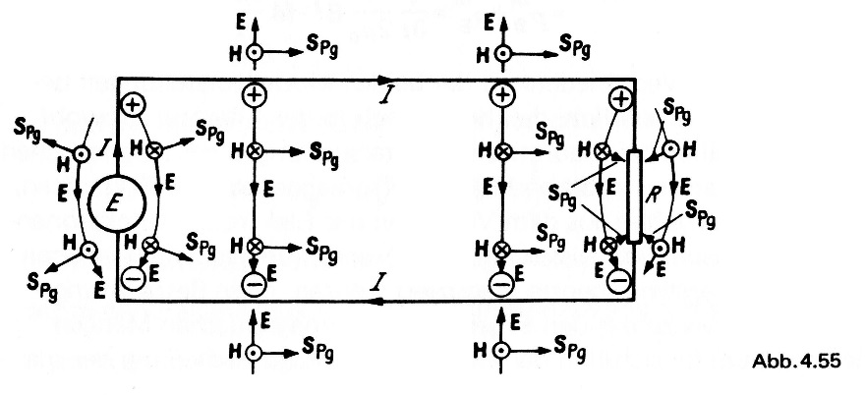
Der gesamte Stromkreis
H. Hofmann:
Das elektromagnetische Feld

Slide 26




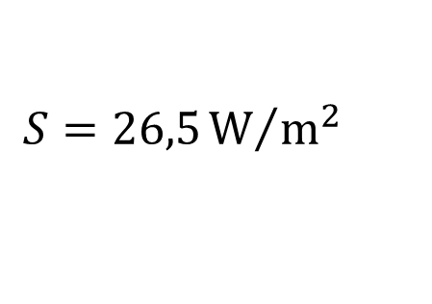


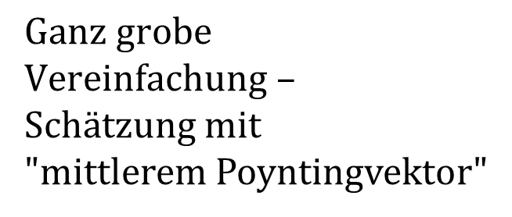
Schätzung der Ausdehnung
$Glühlampe 1.5 V, \text{0}\text{.}\text{1 }\text{A}$
$$a=3 \text{c}\text{m}$$
$P=0.15 W$
$$Ganz grobe$$
$Vereinfachung$ –
Schätzung mit
"mittlerem Poyntingvektor"
$$r=4 \text{c}\text{m}$$
$$S=26,5W/{m^{2}}$$
$P=0.133 W$

Slide 27
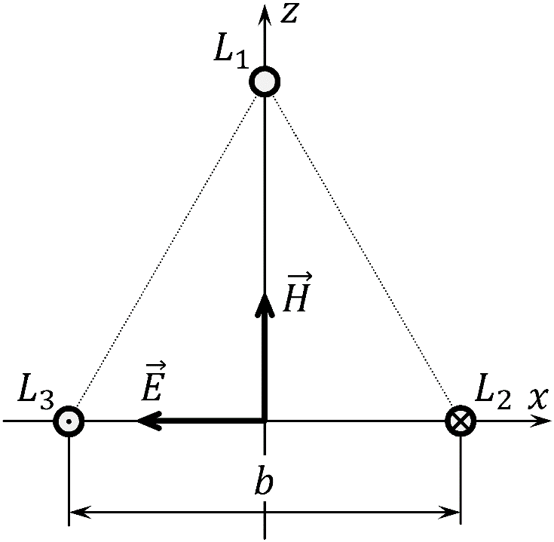



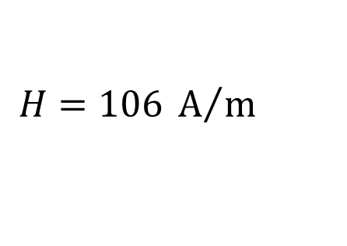





Schätzung für Hochspannungsleitung
$$U=400 kV$$
$$S=7.1 MW/{\text{m}}^{2}$$
$$I=1000 A$$
$$P=693 MW$$
$$A=98 m²$$
$$b=6 \text{m}$$
$$E=67 kV/m$$
$$r=5.6 \text{m}$$
$$H=106 A/m$$

Slide 28
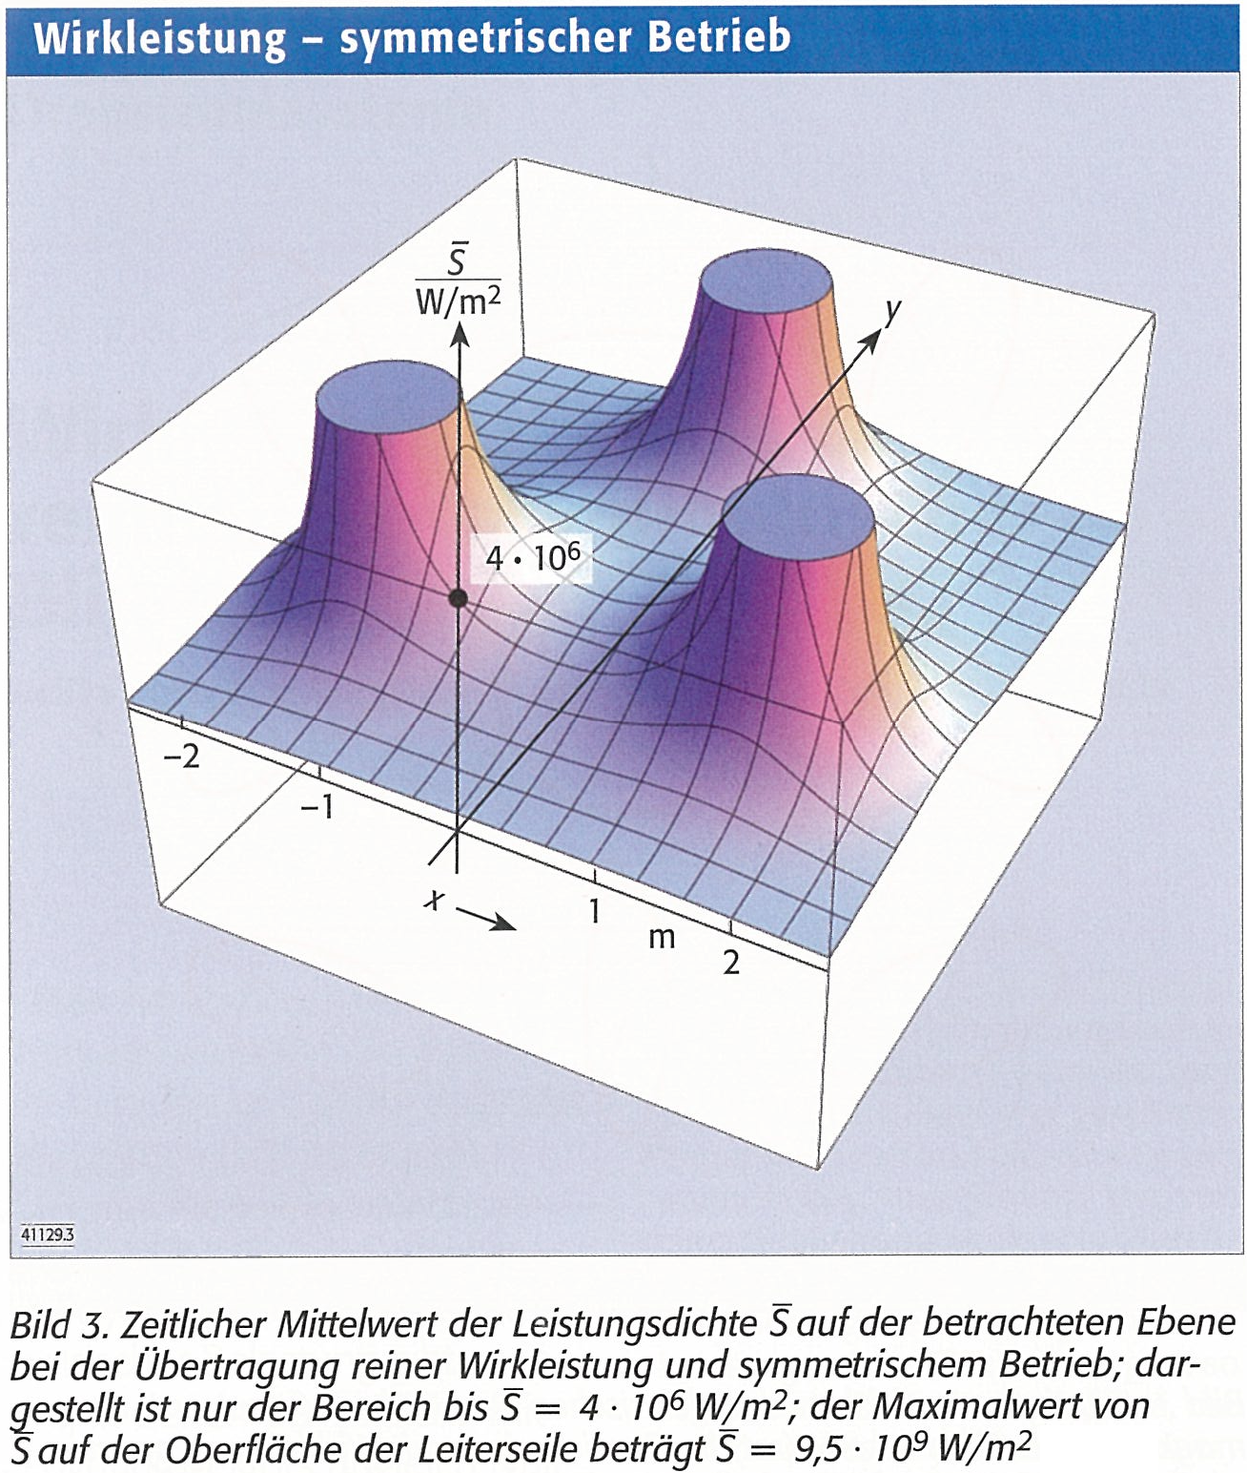
Energiefluss in der Umgebung der Leiter
H. Grabinski +
F. Wiznerowicz

Slide 29
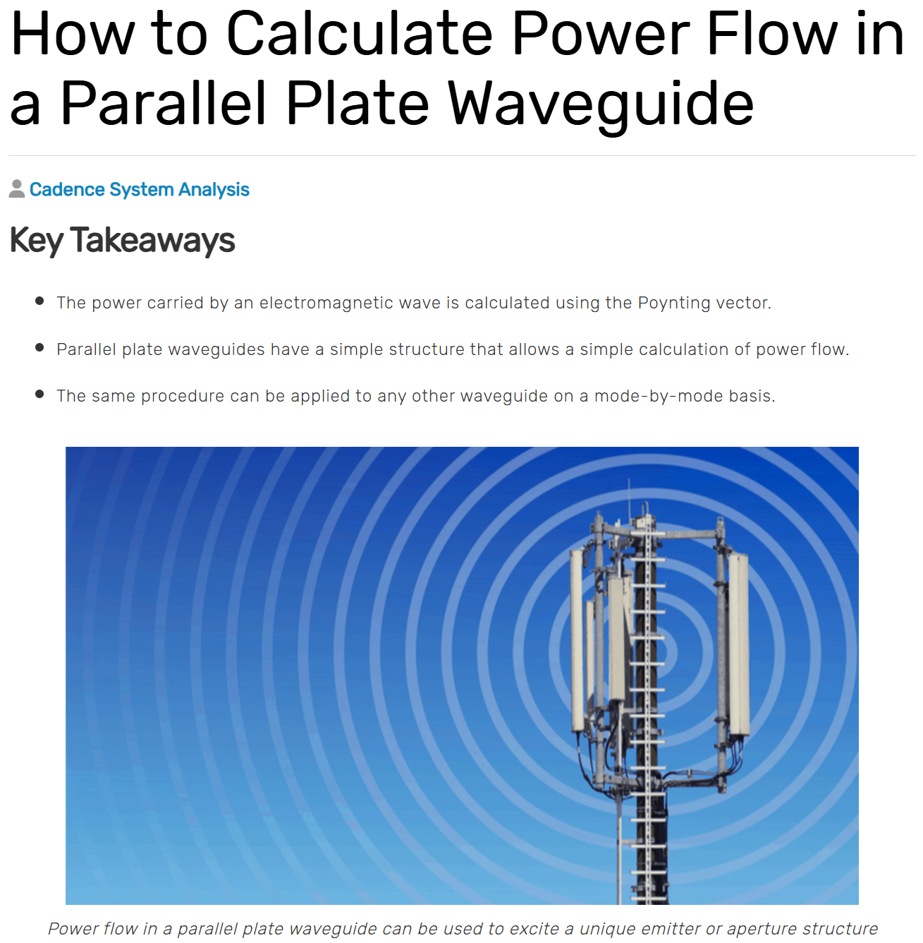
Anwendung – Sender und Antennen
Wellenausbreitung
Waveguide - Hohlleiter
Antenne
  Abstrahlung der Welle in den Raum

Slide 30
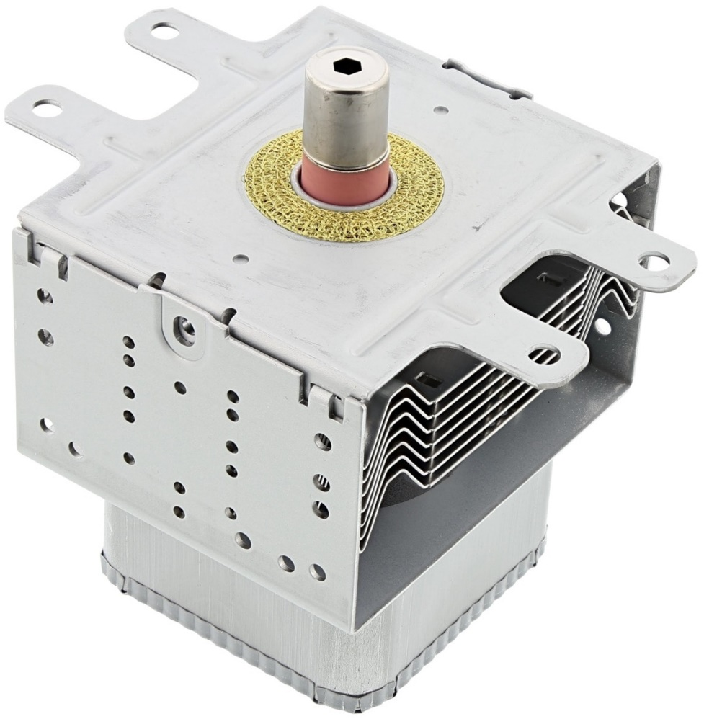
Anwendung - Mikrowellenofen
Magnetron

Slide 31
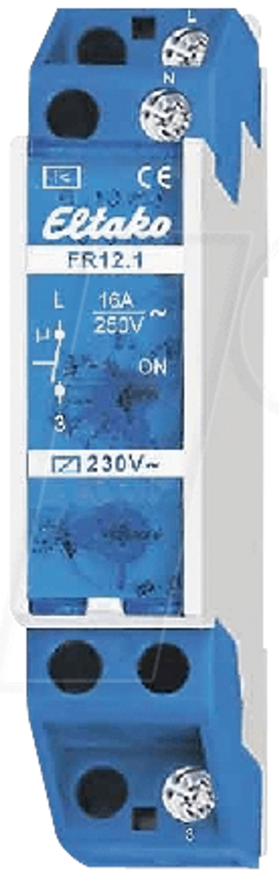

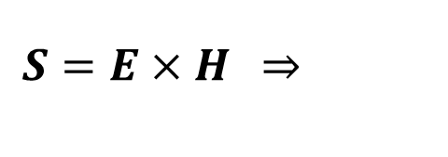



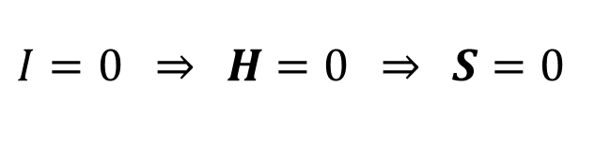
Elektrosmog im Schlafzimmer
Netzfreischaltung
Elektrosmog = Poynting Vektor auf Abwegen
E und H Felder sind sogenannte Dipolfelder
  Starke Abnahme der Feldstärke mit zunehmender Entfernung von den Leitern
In der Regel fließt kein nennenswerter Strom
$$\}$$
$$E∝\frac{1}{r^{2}}$$
$$S∝\frac{1}{r^{4}}$$
$$S=E×H \overset{⇒}{ }$$
$$H∝\frac{1}{r^{2}}$$
$I=0 \overset{⇒}{ } H=0 \overset{⇒}{ } S=0$

Slide 32
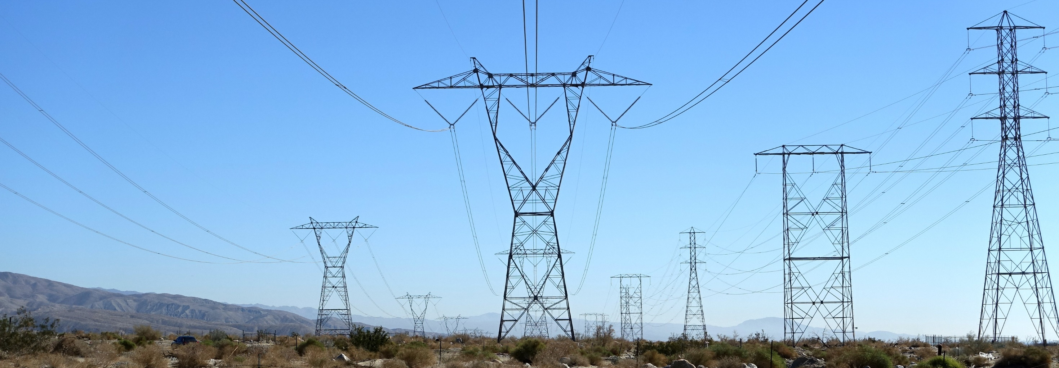
Danke für eure Aufmerksamkeit …

Slide 33
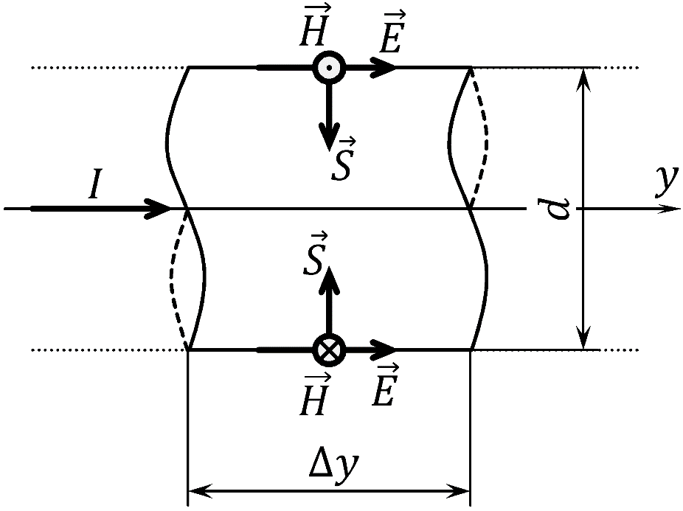
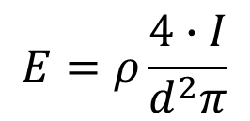
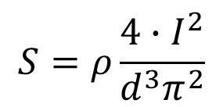
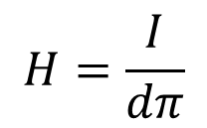
Energietransport im Leiter ?
$$E=ρ\frac{4∙I}{d^{2}π}$$
$$H=\frac{I}{dπ}$$
$$S=ρ\frac{4∙I^{2}}{d^{3}π^{2}}$$
$$∆P=S∙∆O=S∙∆y∙dπ=…=∆R∙I^{2}$$

Slide 34
Eine kurze Geschichte unserer
Arabischen Ziffern

Slide 35

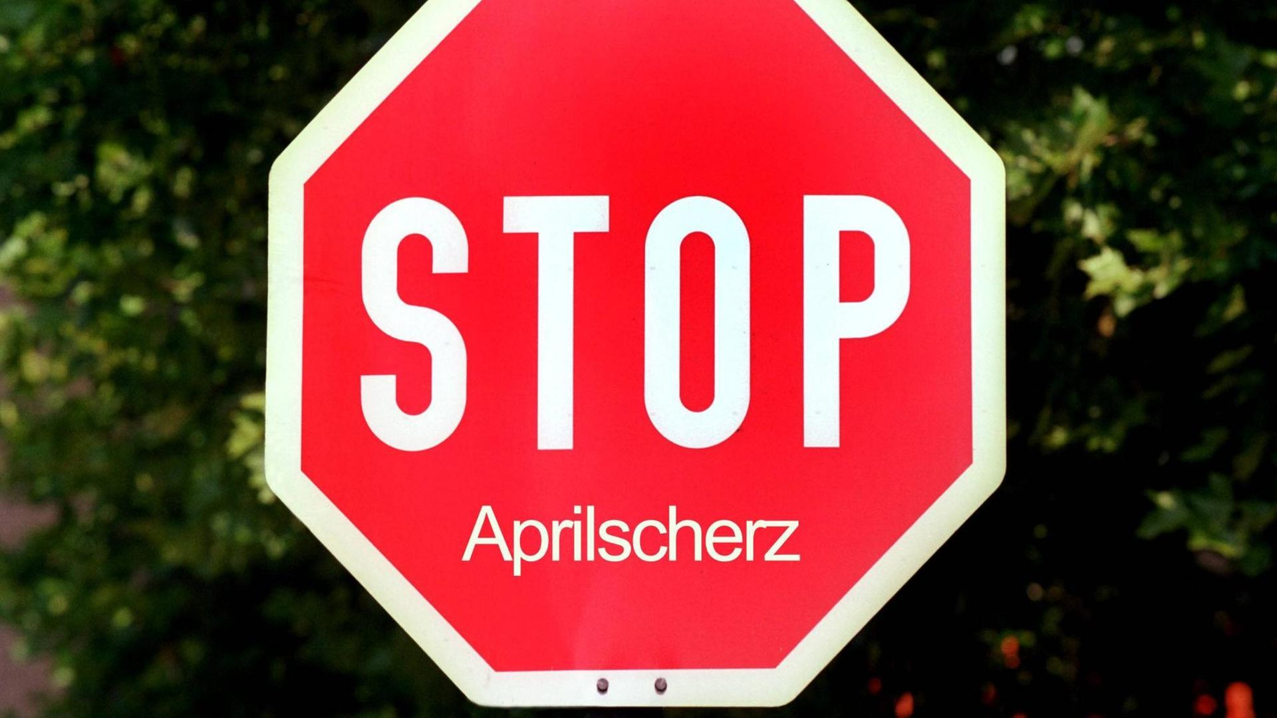

Der wahre Ursprung…
Wir wissen, dass unsere Zeichen aus Arabien stammen. Doch was haben sie ursprünglich bedeutet?
Nach Forschungen des amerikanischen Mathematikhistorikers Florian Cajori (1859–1930) waren die Ziffern ursprünglich grafische Zählsymbole, ähnlich wie die römischen Zahlzeichen.
Jede einzelne Ziffer gibt die Anzahl der in ihr enthaltenen Winkel an:
Etwas verspätet…

Slide 36
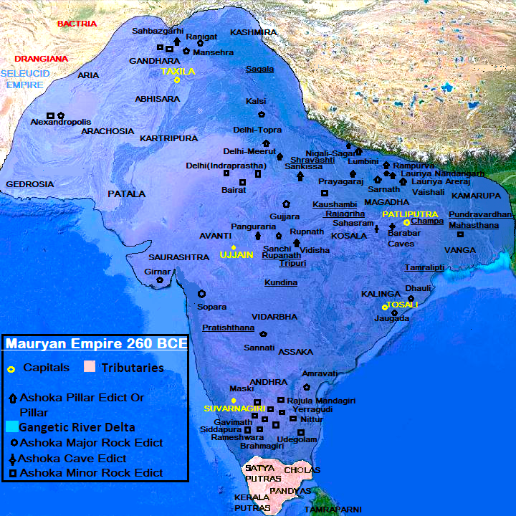
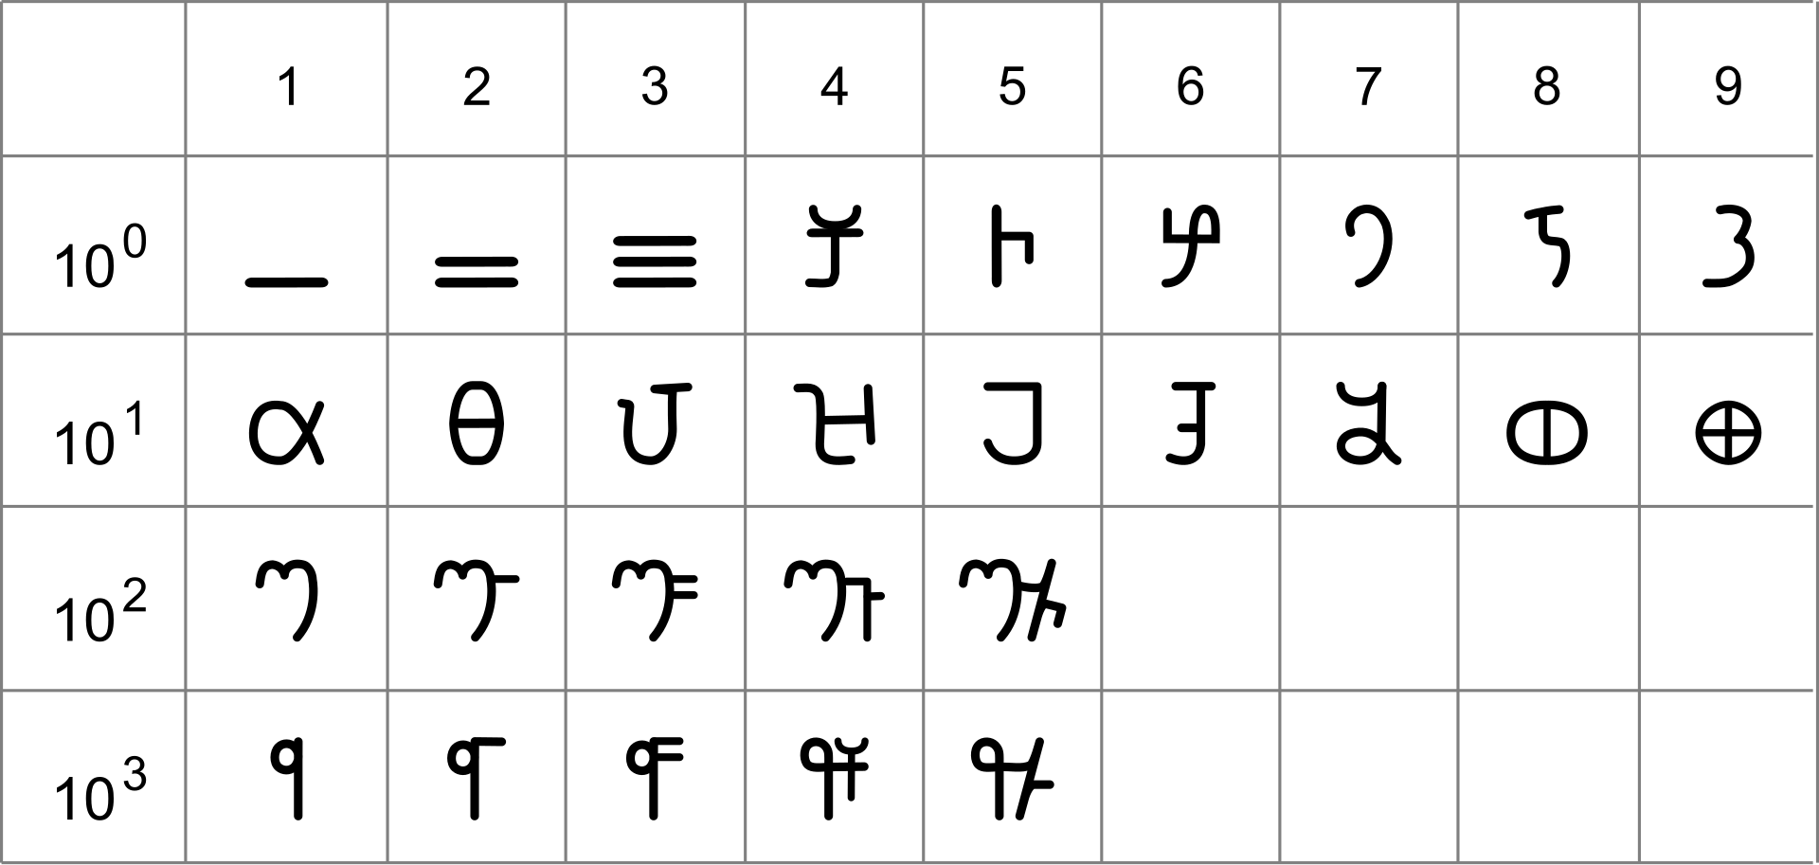
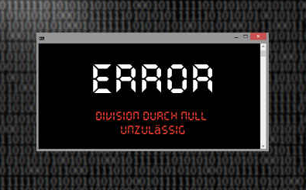
Im Ernst – Wie alles begann
Die Ursprünge der arabischen Zahl-Zeichen stammen aus dem 2. Jhd. v. Chr. aus Indien aus dem Maurya-Reich. Diese selbst stammen von der aramäi-schen Schrift ab.
Die Schrift wurde Brahmi-Schrift genannt
und unterscheidet sich noch deutlich:
Keine Null
Kein positionelles Dezimalsystem
Im Jahr 628 n. Chr. verfasste der indische Astronom und Mathematiker Brahmagupta das Brahmasphutasiddhanta („Der Anfang des Universums“).
Der erste indische Text, der die Null als vollwertige Ziffer behandelt.
Inklusive arithmetische Regeln und negative Zahlen.
Der grösste Unterschied zu heute? Brahmagupta hat die Division durch Null zugelassen.

Slide 37
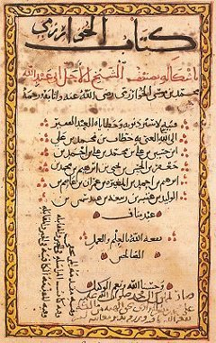
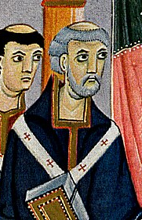



Der Übergang nach Europa
7 Jhd. Erste Hinweise auf indische Ziffern im Westen
Der Perser al-Chwarizmi Schrieb sein Werk über das Rechnen mit indischen Zahlzeichen
10 Jhd. Der spätere Papst Sylvester II. benutzte die arabischen Ziffern uns schrieb Werke der Arithmetik & Geometrie
Mit Fibonaccis Lehrbuch «Liber abaci»
kamen die Zahlzeichen nach Italien
… Mehrere Jahrhunderte stösst die Verbreitung auf Widerstand und Verbote, u.a. wegen der Ver-wechslung des Wertes „nichts“ der Zahl Null mit dem metaphysischen «Nichts»
1522 Rechenbücher des Adam Ries sorgen für eine endgültige Verdrängung der römischen Zahl-zeichen in Europa und legen die Basis für eine anspruchsvollere Mathematik
Und heute?

Slide 38


Die Zahlzeichen heute
Unterschiedliche Entwicklungen führen – wie in der Biologie bei der Abstammung – heute zu unterschiedlichen Ausprägungen. Trotz gemeinsamer Wurzel.
Typographie
In Europa lassen sich vor allem zwei Darstellungsformen von Ziffern unterscheiden: Versalziffern und Mediävalziffern.
Versalziffern: Gleiche Höhe – gleiche Breite
Verwendung: Tabellensatz
Mediävalziffern: Ober- und Unterlängen – angepasste Breiten
Verwendung: Fliesstext
Mischformen sind üblich, z.B. Versal mit unterschiedlichen Breiten für Fliesstext.

Slide 39


Pause

Slide 40


Wahrnehmung und Technik
Farben

Slide 41



Zuerst Physik und Physiologie
Farben sind ein winziger Teil des elektromagnetischen Spektrums.
Unsere Licht-/Farbwahrnehmung ist auf das Maximum der von der Sonne auf der Oberfläche ankommenden Strahlung optimiert.
Wir besitzen aber keine kontinuierliche Wahrnehmung sondern vier Typen. Drei Zapfen für die Farben rot, grün und blau und die Stäbchen für Helligkeit. Und diese überlappen sich auch noch. Wir haben nie eine Wahrnehmung nur eines einzigen Zapfen-Typs.
Jede Farbe wird unterschiedlich hell wahrgenommen.
Das brauchen wir später noch einmal…

Slide 42


Hätten wir eine Alternative?
Technik
Wir Menschen können technisch ein breites Spektrum der elektro-magnetischen Wellen messen und dann in den Bereich des sichtbaren Lichts transformieren.
Wie würde die Welt wohl für uns aussehen, wenn wir diese Spektren nativ wahrnehmen könnten?
Biologie
Das Sehen hat sich mehrfach unabhängig entwickelt. Es gibt viele Tiere mit mehr als drei Zapfentypen. Häufig 4 mit einem zusätzlichen Typ,
der UV wahrnehmen kann.
Extrembeispiel: Der Fangschreckenkrebs hat sogar 8, 4 davon im UV.

Slide 43



Wie bringt man da jetzt Ordnung rein?
Wir haben immer Signale von 3 Farb- und einem Helligkeits-Rezeptor.
Die Signale sind stark nichtlinear und überlappen sich.
Wir sehen nie nur eine spektrale Wellenlänge. Es ist immer eine Mischung von mehreren.
Und unser Gehirn macht jetzt aus einzelnen Wellenlängen Farben.
Und wenn wir diese Farben mischen, bekommen wir neue Farben!
WOW!
Die Menschen haben natürlich
schon früh versucht das System
der Farben zu ordnen, z.B. Newton
oder Goethe
Reicht uns das?
Natürlich nicht 😉

Slide 44



Einschub: Additive und Subtraktive Farbmischung
Additive Farbmischung
Licht verschiedener Grundfarben wird zusammengefügt.
Regel: Je mehr desto heller
Subtraktive Farbmischung
Pigmente verschiedener Farbtöne werden zusammengefügt und filtern Frequenzen aus.
Regel: Je mehr desto dunkler

Slide 45

CIE Normtafel – Wahrnehmungsbasiertes System
Fun Fact
Alle Menschen sind gleich! Alle Probanden zeigten die gleiche Wahrnehmung.
Die Normtafel der Internationalen Beleuchtungskommission (CIE – Commission internationale de l’éclairage) bildet die Verbindung zwischen menschlicher Farbwahrnehmung und der physikalischen Ursache ab.
Ermittelt durch umfangreiche Messungen 1928 und 1931.
Die Aussenkurve entspricht der physikalischen Wellenlänge.
Der Weisspunkt E verbindet immer Farbe und Komplementärfarbe mittels einer Geraden.
Die Schwarzkörperkurve (Black-Body-Kurve) entspricht dem Farbeindruck eines Körpers bei einer Temperatur.
Die Verbindung zweier beliebiger Punkte A und B zeigt die Mischfarben je nach Anteil von A und B – siehe auch Purpurline.
Wurde 1976 zu dem verbesserten CIELAB-Farbraum aus-gebaut, um v.a Farbdifferenzen definierter zu beschreiben.

Slide 46



Systeme basierend auf Grundfarben-Mischungen
RGB und sRGB
Basiert auf der additiven Mischung der Grundfarben Rot, Grün und Blau
Basis aller technischen Implementierungen (Fernsehen, Monitor, Kameras, …)
Gegenüber CIE ist der Darstellungsraum begrenzt
Der sRGB-Raum entstand im Jahr 1996 durch eine Kooperation von Hewlett-Packard und der Microsoft Corporation.
Bei direkter Darstellung der gespeicherten Farbtripel sollte es ohne Farbmanagement möglich sein, eine gute Farbwiedergabe zu erzielen.

Slide 47


Systeme basierend auf Grundfarben-Mischungen
HSV (Hue – Saturation – Value | Farbwert – Sättigung – Helligkeit)
1978 von A.R. Smith veröffentlicht
Das HSV-Modell erleichtert es Farben nachzustellen. Man beginnt bei dem Farbwert und fügt Sättigung und Helligkeit dazu.
YUV (Y=Luminanz und UV=Chrominanz | Lichtstärke und Farbanteil)
Farbfernsehen wurde entwickelt als SW bereits etabliert war und es sollte kompatibel sein. Deshalb wurden die Farbanteile «Quadratur»-aufmoduliert und waren für SW-Fernseher damit «unsichtbar». Diese verwendeten nur das Helligkeitssignal Y.
Bei der Erzeugung wird das Farbsignal erst in eine Helligkeit umgewandelt (siehe Folie «Physiologie», jede Farbe ist unterschiedlich hell) und dann die Farbsignale U und V bestimmt. Im Farbempfänger wird das wieder in RGB gewandelt und an die
3 Farbpigmente Rot, Grün und Blau der Röhre weitergegeben.
Fun Fact
Die Auflösung der Helligkeits-Wahrnehmung ist besser als die der Farben => Bandbreite gespart

Slide 48

Systeme basierend auf Grundfarben-Mischungen
CMYK (Cyan – Magenta – Yellow/Gelb – Key/Black/Schwarz)
«K»ey kommt höchstwahrscheinlich daher, um Verwechslungen von «B»lack/Schwarz mit «B»lue/Blau zu vermeiden.
CYMK ist ein subtraktives Modell welches Geräte-abhängig ist. Es beschreibt nur, zu welchen Anteilen ein Ausgabegerät die Farbbestandteile kombinieren soll, um einen bestimmten Farbton herzustellen.
Das Ergebnis hängt von der Drucktechnik, den Grundfarben und dem Untergrund ab. Deshalb gibt es für jede Variante sog. «Farbprofile».
Die Nutzung von Schwarz ist drucktechnisch geboten weil die Kombination der drei Bunt-/Grundtöne nur theoretisch aber nicht praktisch sattes Schwarz erzeugt.

Slide 49



Materielle Farbräume
Farbkataloge sind Muster. Sie präsentieren einen Farbraum der gewählten Farbmittel auf einem definierten Substrat. Farben werden eindeutige Nummern zugeordnet und erlauben eine präzise Kommunikation von Anstrichen oder Lacken, ohne Lieferung von Farbmustern.
RAL (Reichs-Ausschuss für Lieferbedingungen)
Wurde 1927 definiert und wird seit 1993 von der RAL gGmbH herausgegeben.
Pantone (PMS Pantone Matching System)
Kunstwort aus pân (altgriechisch πᾶν, „alles“) und tónos (τόνος, u.a. „Farbton“). 1963 von der Pantone LLC, New Jersey, entwickelt.
Fun Fact
Seit 2000 gibt es eine Pantone-«Farbe des Jahres» mit manch kuriosem Namen
2003 Wasser-Himmel
2012 Mandarinen-Tango
2023 Es lebe Magenta
2025 Mokka Mousse
2026 Wolken-Tänzer
https://www.pantone.com/color-of-the-year

Slide 50

Diamanten
im Wandel
A Girl’s best Friend

Slide 51




Klassische Vorstellungen
Ein Diamant steht für…
König der Edelsteine
Reinheit
Unvergänglichkeit
Macht und Unbezwingbarkeit
Ewige Liebe
Ein paar Fakten…
Kubische Modifikation des Kohlenstoffs
Härtestes, natürlich vorkommendes, Mineral
Zeigt Fluoreszenz, Phosphoreszenz und ist triboelektrisch
(= Reibungselektrizität wie bei Bernstein)
Wird in Karat (1 Karat = 0.2 g) gemessen
Teuer: Makelloser 3-Karat-Naturdiamant kostet ~40’000

Slide 52



Moderne Konkurrenz
HPHT – High Pressure High Temperature
Die erste Synthese wurde bereits 1953 in Schweden bei ASEA durchgeführt. Kurz darauf 1954 bei General Electric.
Synthetische Diamantkristalle in Edelsteinqualität produzierte GE erstmals 1970. 1 Karat entstand in ca. einer Woche.
CVP – Chemical Vapor Deposition
Abscheidungsverfahren starteten ebenfalls in den 50ern.
1970 gelang die Abscheidung auf nicht-Diamant-Substrat, was in den 80ern zu intensiver Forschung zu preiswerten Diamant-Beschichtungen führte.
Freistehende
einkristalline
CVD-Diamantscheibe

Slide 53

Preisverfall
Hochwertige Naturdiamanten kosten bei 3-Karat etwa 40’000
Labor-Diamanten lagen 2020 bei ca. 29’000 und liegen heute (2025) bei ca. 3’900
Chinesische Anbieter produzieren mittlerweile bis zu 100’000 Karat pro Jahr für teilweise weniger als 15 Dollar pro Karat
Durch das steigende Angebot verfallen auch die Preise für Natur-Diamanten. DeBeer verzeichnete zwischen 2022 und 2024 eine Halbierung seiner Preise.
Junge Käufer treiben den Wandel an
Der Marktanteil von synthetischen Diamanten im Detailhandel liegt inzwischen bei 17 Prozent! Bei Verlobungsringen sogar über 50 Prozent! 2020 waren es noch 3 Prozent.
Gründe sind der Preis und die Überzeugung, dass Laborsteine nachhaltiger sind: kein Raubbau, keine Kinderarbeit – dafür ein gutes Gewissen.
Stimmt das?

Slide 54
Nachhaltigkeit
Pro Karat
Natur
-
Diamant
Labor
-
Eine 100% klare Aussage kann ich nicht fällen.
Es fehlen Angaben zu den Energiequellen, die wesentlich zum Fussabdruck beitragen.
Und es hängt vom Labor ab wie viele erneuerbare Quellen genutzt werden.
Gegen pauschale Aussagen gehen FTC und EU inzwischen vor.
Diamant
Wasserverbrauch
96 L
0..2 L
Mineralabfall
2’600 kg
0.5 kg
Landzerstörung
2
2
9 m
0.0065 m
Energieverbrauch
96..150 kWh
HPHT 28..215 kWh
CVD 77..143 kWh
Energiequelle
73% fossile Brennstoffe
Bis zu 100%
27% Elektrizität
erneuerbare Quellen
Soziale Effekte
Potentiell
Missbrauch &
----
Menschenhandel
Wirtschaftliche Effekte
DeBeer
verknappt
Drücken Preisniveau
bewusst Angebot, um
Preise zu steuern
Positives Beispiel als Labor
DIAVON GmbH aus D ist als 100% CO₂-neutral zertifiziert und nutzt nur erneuerbare Energiequellen.

Slide 55


Fazit und Neuer Trend
Diamanten büssen ihren Mythos ein!
Durch sehr konkurrenzfähige Preise und Gedanken zur Nachhaltigkeit gehen immer mehr jüngere Menschen dazu über Labor-Diamanten zu kaufen.
Bestehende Märkte versuchen durch Marketing den Natur-Diamanten ein exklusives Image zu verleihen und kleine Fehler – was früher wertmindernd war – als «Authentizität» zu verkaufen.
Der neue Trend
Labordiamanten aus menschlichem Material (Asche, Haare) als Erinnerungsstück
Kein Statussymbol, sondern ein emotionaler Wert!
Für ~10’000 für 1 Karat oder ~40’000 für 3 Karat!
Der Preis eines hochwertigen Natur-Diamanten…

Slide 56

Was passiert bei…
Sonne auf der Haut

Slide 57


Bräunung und Kultur
Fun Fact
Blondes Haar kommt aus der Steppe
Paläontologisch kommt unser Hautton von den einwandernden ana-tolischen Farmern vor 8’500 Jahren. Und verdrängt die dunkel-häutigen europäischen ‘Ureinwohner’.
Soviel zum Thema Germanen und «blond & blauäugig»
…und blaue Augen aus dem Zweistromland (heute Irak)
In vorindustrieller Zeit war
braune Haut ein Zeichen von
Armut und Landbevölkerung.
Nach dem Krieg wurde
es zu einem Zeichen von
«Freizeit» und Wohlstand.

Slide 58


Was kommt von der Sonne?
Die Frequenzbereiche, die in der Haut eine Reaktion auslösen sind UVA und UVB, die gleich im Anschluss an das sichtbare Licht folgen.
UVC wird von der Atmosphäre komplett ausgefiltert.
UVB hat eine geringe Eindringtiefe bis zu 0.2 mm (Oberhaut)
UVA hat eine hohe Eindringtiefe bis zu 0.4 mm (Lederhaut)

Slide 59





Was passiert in der Haut?
Bereich | Biologische Wirkung
UV-A | Nur Stunden anhaltende, kurzfristige Bräune Kollagen-Schädigung (Faltenbildung) Kaum Sonnenbrand erzeugend Melanomrisiko durch Bildung freier Radikale
UV-B | Bewirkt um 72h verzögerte Melanin-Bildung (langfristige Bräune) Stark Sonnenbrand erzeugend Bildet Vitamin D3 Stärkste kanzerogene Wirkung

Slide 60



Warum 72 Stunden verzögert?
UV-B erzeugt in der menschlichen Haut DNA-Schäden
Das triggert das Tumor-unterdrückende Gen P53
Das erzeugt eine Kaskade von Signalen, die letztendlich das MSH (Melanozyten-stimulierendes Hormon) ansteigen lässt
Das Melanozyten-Wachstum wird angestossen
Das Enzym Tyrosinase wird ausgeschüttet, welches zur Synthese von Melanin benötigt wird
Die Konzentration von Melanin in der Haut steigt
72 h
Bräunt die Haut, ist der Schaden bereits angerichtet!
Es braucht dazu keinen Sonnenbrand!
«Die Bräunung […] ist ein Hilfeschrei der Haut!»
Prof. Dr. Eckhard Breitbart
Was sollen wir tun?

Slide 61



Schutzmassnahmen
Geh’ mir aus der Sonne
Vermeidung – raus aus der Sonne!
Kleidung – freie Haut vollständig bedecken
Sonnencreme verwenden
Und was ist mit der Vitamin D-Erzeugung?
Lösung: Arme und Gesicht 2..3x pro Woche für 10 Minuten in die Sonne reicht vollkommen aus

Slide 62



Thema Sonnencreme
Ein paar Fakten…
Nehmt eine Marke, die UVA und UVB abschirmt
Nehmt reichlich – es wird immer zu wenig verwendet – eine 200ml-Tube muss nach 5x ganzer Körper leer sein! Und vergesst nicht regelmässig nachzulegen!
Nano-Teilchen sind besser als lösliche UV-Filter, da sie nicht in die Haut eindringen können weil zu gross
Der Lichtschutzfaktor ist ein theoretischer Wert. Praktisch sollte man mit der Hälfte rechnen!
Beachtet die Haltbarkeit. Nach einem Jahr ist das
Mittel i.d.R. unbrauchbar da Wirkstoffe zerfallen!
Fun Fact
Braune Haut hat nur einen LSF von 3…8

Slide 63





Zusammenfassung
Jede Bräunung ist bereits ein Zeichen für Schäden durch UV-Einwirkung!
Drei wichtige Ebenen des Schutzes:
Vermeidung
Kleidung
Sonncreme
Wichtige Regel:
Es gibt nicht zu viel Sonnencreme!
Mein Tipp:
Auch als Kunstlicht-
pflanze kann man
prächtig gedeihen!
😉

Slide 64


en
.

Slide 65



Pudding zu Flugmeilen
Der Protagonist
David Phillips – Ingenieur an der UC Davis, spezialisiert auf Nachhaltigkeitsprojekte, verheiratet mit Cindy, zwei Töchter.
Die Ausgangssituation
1999 entdeckt David im Supermarkt eine Werbeaktion der Marke Healthy Choice: Beim Sammeln von Barcodes gibt es Flugmeilen – im ersten Monat sogar die doppelte Anzahl.
Durch Zufall entdeckt er eine Alternative und sucht dann systematisch, da es pro Stück 100 Meilen gibt:
Zuerst Tiefkühlprodukt => 2$/Stück = 200$ für 10'000 Flugmeilen
Dann Fertigsuppen => 0.9$/Stück = 90$ für 10'000 Flugmeilen
Dann Pudding! => 0.25$/Stück = 25$ für 10'000 Flugmeilen
ZUR INFO
Damals kostete ein Flug in der EU nur 10’000 Prämien-Meilen

Slide 66

Pudding zu Flugmeilen
Der Plan und die Ausführung
David kauft tausende Becher, räumt Supermarktregale leer und gibt über Wochen Sonderbestellungen auf
Pudding stapelt sich in Garage und Wohnzimmer
Familie streikt: Niemand will mehr Pudding essen
Lösung: Er spendet den Pudding an die Heilsarmee –
unter der Bedingung, die Etiketten zurückzubekommen
Er setzt die Spende zusätzlich steuerlich ab 😉
Das Ergebnis
David sammelt über 1 Million Flugmeilen (= 10’000 Puddings! Auf dem Bild sieht man nur 500)
Er erhält lebenslangen Zugang zum American Airlines Gold Club
Verbraucht die Meilen in 7 Jahren für Reisen nach Europa, Korea, Amsterdam, Karibik
Die Geschichte wird Vorlage für eine Nebenhandlung im Film «Punch Drunk Love»

Slide 67




«Light»-Produkte sind doch gut, oder?
Produkt-Markierungen beeinflussen, wie wir die Produkte wahrnehmen:
  Das Label „vegan" wirkt auf Fleischesser abschreckend und senkt die Geschmackserwartung – trotz gleichem Geschmack
  „Bio"-Bezeichnungen lassen die Produkte automatisch als gesünder und kalorienärmer erscheinen
Jetzt kann man sagen: «Alles nur Psychologie!» Richtig, aber…
Eine Stanford-Studie zeigte, dass derselbe Milchshake je nach Beschriftung („reichhaltig" vs. „kalorienarm") unterschiedliche Mengen des Hungerhormons Ghrelin unterdrückte.
Das Etikett beeinflusste also nicht nur die subjektive Wahrnehmung, sondern die tatsächliche Sättigung! Und… von «kalorienarm» wurde mehr gegessen.
Sättigend und lecker ist letztlich das, wofür wir etwas halten – nicht das, was objektiv drin ist! Was objektiv auch unseren Körper beeinflusst!
Werden deshalb manche Schokoladen als
leicht beworben, wie z.B. die Yogurette???
Honi soit qui mal y pense

Slide 68


Sektion «Fachkräftemangel»
Böse Kollegen

Slide 69

Fachkräftemangel überall – Böse Kollegen

Slide 70

Fachkräftemangel überall – Böse Kollegen

Slide 71

Fachkräftemangel überall – Böse Kollegen

Slide 72

Fachkräftemangel überall – Böse Kollegen

Slide 73

Fachkräftemangel überall – Böse Kollegen

Slide 74

Fachkräftemangel überall – Böse Kollegen

Slide 75
Quellen
Update / Nachtrag
Bürger arbeiten weniger für Sprit als in früheren Krisen https://heise.de/-11241451
Thema Sonne und Haut
https://www.nzz.ch/wissenschaft/von-sonnencreme-bis-facelift-was-bei-einem-alternden-gesicht-hilft-ld.1867954
https://www.quarks.de/podcast/die-akte-sonnencreme-quarks-science-cops/
https://www.nzz.ch/wissenschaft/hoechste-zeit-fuer-sonnencreme-10-tipps-damit-das-eincremen-laeuft-wie-geschmiert-ld.1828915
Thema Farbsysteme
https://de.wikipedia.org/wiki/Farbsystem
https://de.wikipedia.org/wiki/Liste_der_Farbr%C3%A4ume
und viele Unterseiten
https://de.wikipedia.org/wiki/Farbmischung
Thema Diamanten
https://www.nzz.ch/wirtschaft/a-girls-best-friend-der-mythos-vom-exklusiven-diamanten-wankt-ld.1895405

Slide 76
Quellen
Thema Arabische Zahlen
Mathematik-Kalender 2026
https://de.wikipedia.org/wiki/Arabische_Zahlschrift
https://en.wikipedia.org/wiki/Arabic_numerals
https://de.wikipedia.org/wiki/Brahmi-Zahlschrift
Thema Wo fliesst die Energie im Stromkreis
Fotos von Fred Steinhauser
Restliche Quellen siehe Folien
Kurznachrichten und Kurioses
Pudding zu Flugmeilen https://food-crimes-was-schmeckt-dahinter.blogs.audiorella.com/65-von-pudding-zu-gold-die-unglaubliche-geschichte-von-david-phillips
Light macht hungrig https://www.nzz.ch/wissenschaft/warum-light-produkte-uns-hungriger-hinterlassen-als-sie-sollten-ld.1918123
Fachkräftemangel:
https://www.instagram.com/arbeiterfails/?g=5
https://www.instagram.com/arbeitfails/

Slide 77

Vorschau Mai
Termin Samstag 16. Mai 2026
Ankunft ab 19:00
Vortrag ab 19:30
Zukünftige Termine: 13.06., 25.07., 15.08., 12.09., 17.10., 21.11., Weihnachtspause, 09.01.27
Gastvortrag
Wunschthema
Wunschthema

Slide 78
Vorschau März
Termin Samstag 07. März 2026
Themen* XXX
Das xxx
XXX
Wie xxx
XXX
Aus xxx
XXX
Schon xxx
XXX
xxx
Kurioses und Kurznachrichten
* Änderungen vorbehalten
Gastvortrag
Bonus-Thema
<<< Trage Deinen Wunsch ins Feedback-Formular ein>>>
Wunschthema
Wunschthema

Slide 79




Wenn Du uns mehr sagen willst
Einwurf in die Box beim ‘Butler’
Auch die Namensschilder bitte in die Box zurücklegen!

